Slide 1
МИНИСТЕРСТВО ОБРАЗОВАНИЯ РФ ПОРТФОЛИО Аверьяновой Катарины Алексеевны
музыкального руководителя
УЧИТЕЛЬ-ЛОГОПЕД
муниципального дошкольного
образовательного учреждения
«Детский сад №91 компенсирующего вида».
Дата рождения: 10.05.1976г.
Образование: высшее,
МГПИ им. М. Е. Евсевьева, 1998, олигофренопедагог, учитель-логопед ,
по специальности «Олигофренопедагогика» с дополнительной специальностью «Логопедия» ( диплом № 1377)
ИПКПК МГУ им. Н. П. Огарева по специальности «Практическая психология» (диплом ПП № 046612)
Общий стаж работы: 15 лет
Педагогический стаж: 13 лет
Квалификационная категория – первая
Дата последней аттестации - 15.02.2013 приказ № 138 МО РМ

Slide 2
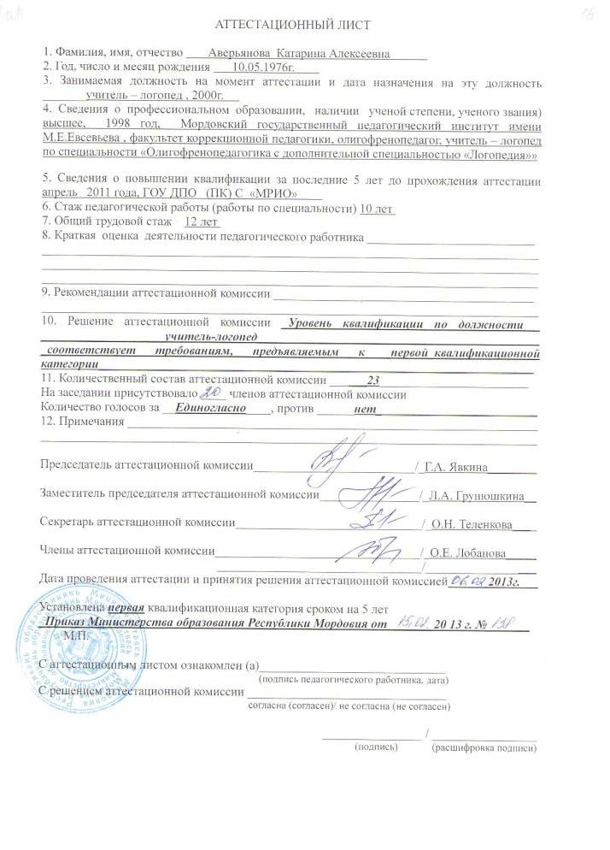

Slide 3
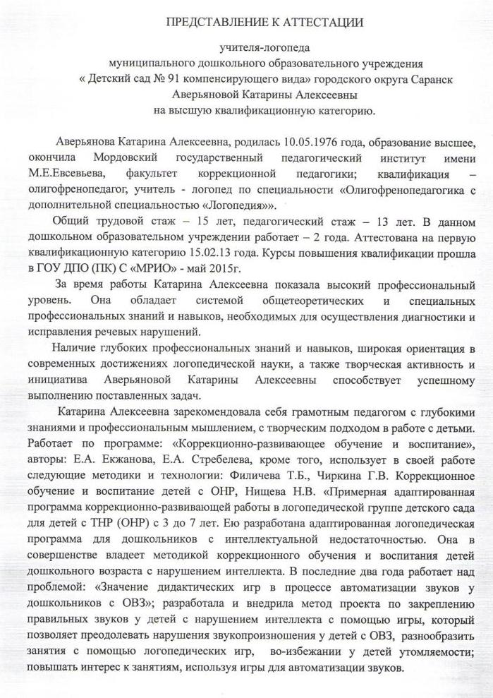
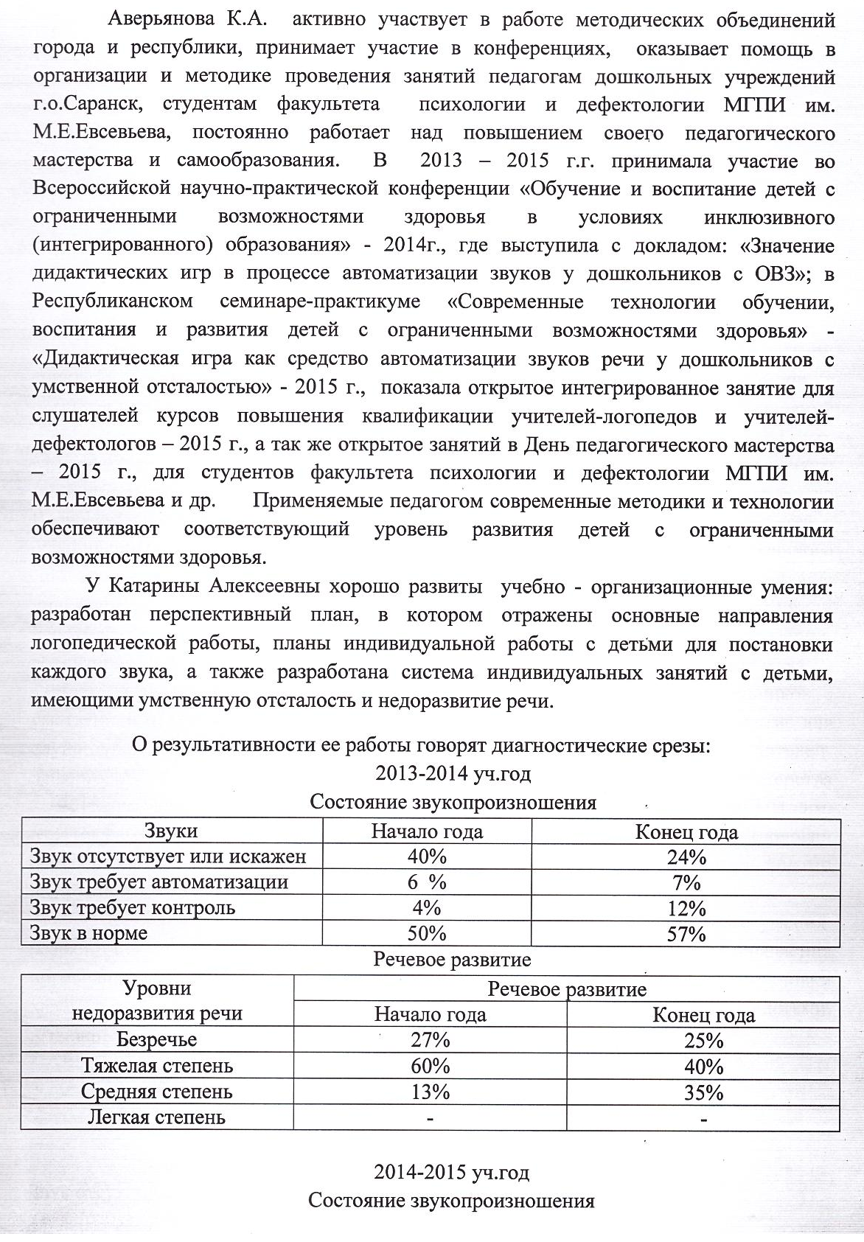
ПРЕДСТАВЛЕНИЕ

Slide 4
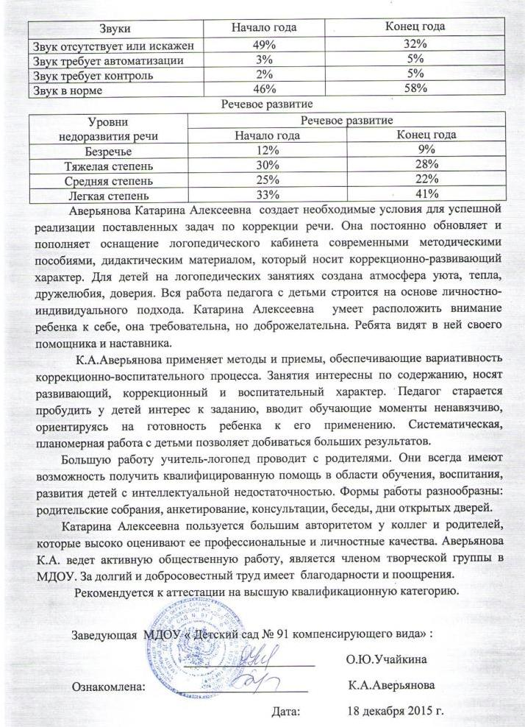

Slide 5
Значение дидактических игр в процессе автоматизации звуков в речи у воспитанников с ОВЗ

Slide 6
АКТУАЛЬНОСТЬ И ПЕРСПЕКТИВНОСТЬ ОПЫТА. ЕГО ЗНАЧЕНИЯ. Актуальной проблемой в настоящее время является нахождение наиболее эффективных способов и приемов коррекции звукопроизношения. Игра создает тот положительный эмоциональный фон, когда усвоение знаний, умений и навыков происходит более легко и прочно. Наибольшее значение в процессе логопедической работы имеют дидактические игры, так как их основная цель – обучающая. Через использование дидактических игр я вижу решение данной проблемы. Для умственно отсталого ребёнка основная форма деятельности и средство познания окружающего мира- это игра. С помощью неё ребёнок обогащается знаниями, умениями и навыками. Происходит развитие всех сторон психики ребенка - дошкольника. Причем в игре это происходит значительно легче и быстрее. Перспективность данного проекта это преодоление нарушений звукопроизношения у детей с ОВЗ, через использование игр и игровых упражнений

Slide 7
УСЛОВИЯ ФОРМИРОВАНИЯ ВЕДУЩЕЙ ИДЕИ ОПЫТА, УСЛОВИЯ ВОЗНИКНОВЕНИЯ, СТАНОВЛЕНИЯ ОПЫТА.
Нарушение звукопроизношения у детей с умственной отсталостью– очень распространенное явление, имеющее стойкий характер. Работая учителем-логопедом на логопункте при дошкольном учреждении, имеющим компенсирующую направленность, хотелось бы отметить, что дети, посещающие наш детский сад, все в той или иной мере имеют речевые нарушения, и более 90 % имеют нарушения звукопроизношения. Очень часто это нарушение входит в состав других, более сложных речевых расстройств.
В последнее время проблемы коррекции звукопроизношения приобретают особую актуальность. Четкое, верное произношение необходимо для уверенного общения ребенка со сверстниками и взрослыми, гармоничного развития и дальнейшего обучения.
Внедрение в практику апробированной системы логопедического игр, направленных на закрепление звукопроизношения, обеспечит практическое усвоение детьми представленного логопедического материала, повысит уровень речевого развития, что позволит совершенствовать и расширять познавательные и речевые возможности детей, готовить ребенка к следующему звену в его жизни – обучению в школе.

Slide 8
ТЕОРЕТИЧЕСКАЯ БАЗА ОПЫТА.
1. Азова Е.А., Чернова О.О. авторская система игр и домашних логопедических тетрадей для дошкольников. Журнал «Логопед» - №4, 2008.
2. Белоус А.Л. Игры и занимательные упражнения для автоматизации звуков. Дошкольная логопедическая служба: из опыта работы/Под ред. О.А. Степановой. – М.: ТЦ Сфера,2008.
3. Большова С.Е. Работа логопеда с дошкольниками, игры и упражнения. –М.: АПО,1996
4. Шинкарёва. Л. Н. Игры для автоматизации и дифференциации звуков у детей дошкольного возраста. 2-е издание Мозырь - 000 ИД«Белый Ветер» - 2008.
5. Интернет источники.
Журналы:
1.Дошкольное воспитание
2.Обруч
3.Воспитание и обучение детей с нарушениями развития
4.Логопед
5.Дефектология

Slide 9
ТЕХНОЛОГИЯ ОПЫТА.
СИСТЕМА КОНКРЕТНЫХ ПЕДАГОГИЧЕСКИХ ДЕЙСТВИЙ, СОДЕРЖАНИЕ, МЕТОДЫ, ПРИЁМЫ.
Цели проекта:
- преодолевать нарушения звукопроизношения у детей с ОВЗ, через использование игр игровых упражнений;
- эффективно использовать игры и игровые упражнения на всех логопедических занятиях;
- разнообразить занятия с помощью логопедических игр, во-избежании у детей утомляемости;
- повышать интерес к занятиям, используя игры для автоматизации звуков.

Slide 10
Задачи проекта:
- используя изученную методическую литературу, практический опыт сформировать рекомендации по эффективному использованию упражнений и игр, подборки речевого материала, направленных на закрепление правильного звукопроизношения у дошкольников с интеллектуальной недостаточностью;
- разработать блок дидактических игр по автоматизации звуков;
- систематизировать и модифицировать дидактические игры по коррекции звукопроизношения;
- развить у детей устойчивый интерес к занятиям;
- развить коммуникативные способности детей;
- способствовать активному вовлечению родителей в совместную деятельность с ребенком в условиях семьи и детского сада;
- исправлять нарушения звуковосприятия и звукопроизношения;
- формировать у родителей элементарные представления о роли игры в работе с детьми при закреплении и автоматизации звуков развитии ребенка;
- совершенствовать и расширять познавательные и речевые возможности детей.
В работе используется три группы методов и приёмов – наглядный, словесный и практический.

Slide 11
ТЕХНОЛОГИЯ ОПЫТА. СИСТЕМА КОНКРЕТНЫХ ПЕДАГОГИЧЕСКИХ ДЕЙСТВИЙ, СОДЕРЖАНИЕ, МЕТОДЫ, ПРИЁМЫ.
Цели проекта:
- преодолевать нарушения звукопроизношения у детей с ОВЗ, через использование игр игровых упражнений;
- эффективно использовать игры и игровые упражнения на всех логопедических занятиях;
- разнообразить занятия с помощью логопедических игр, во-избежании у детей утомляемости;
- повышать интерес к занятиям, используя игры для автоматизации звуков.

Slide 12
Задачи проекта:
используя изученную методическую литературу, практический опыт сформировать рекомендации по эффективному использованию упражнений и игр, подборки речевого материала, направленных на закрепление правильного звукопроизношения у дошкольников с ОВЗ;
разработать блок дидактических игр по автоматизации звуков;
систематизировать и модифицировать дидактические игры по коррекции звукопроизношения;
развить у детей устойчивый интерес к занятиям;
развить коммуникативные способности детей;
способствовать активному вовлечению родителей в совместную деятельность с ребенком в условиях семьи и детского сада;
исправлять нарушения звуковосприятия и звукопроизношения;
формировать у родителей элементарные представления о роли игры в работе с детьми при закреплении и автоматизации звуков развитии ребенка;
совершенствовать и расширять познавательные и речевые возможности детей.

Slide 13
Теоретическая база:
1. Азова Е.А., Чернова О.О. авторская система игр и домашних логопедических тетрадей для дошкольников. Журнал «Логопед» - №4, 2008.
2. Белоус А.Л. Игры и занимательные упражнения для автоматизации звуков. Дошкольная логопедическая служба: из опыта работы/Под ред. О.А. Степановой. – М.: ТЦ Сфера,2008.
3. Большова С.Е. Работа логопеда с дошкольниками, игры и упражнения. –М.: АПО,1996
4. Шинкарёва. Л. Н. Игры для автоматизации и дифференциации звуков у детей дошкольного возраста. 2-е издание Мозырь - 000 ИД«Белый Ветер» - 2008.
5. Интернет источники.

Slide 14
В работе используется
три группы методов и приёмов – наглядный, словесный и практический.

Slide 15
Анализ результативности
2014-2015 учебный год(начало года)

Slide 16
Анализ результативности
2014-2015 учебный год(конец года)

Slide 17
ТРУДНОСТИ И ПРОБЛЕМЫ ПРИ ИСПОЛЬЗОВАНИИ ОПЫТА.
Работа по формированию правильного звукопроизношения у дошкольников, имеющих интеллектуальное недоразвитие, осложнена специфическими проявлениями памяти, работоспособности, внимания, мышления, развития личности. Иногда даже если постановка звука прошла успешно и без труда, то его автоматизация и введение в речь затягивается надолго. У этой категории детей наблюдается трудность слуховой дифференциации звуков. Часто они просто не различают на слух правильное произнесение звука от неправильного. Звуковая сторона речи почти не привлекает их внимание, что отрицательно сказывается на формировании звукопроизношения.

Slide 18
Также большая распространенность нарушений звукопроизношения у дошкольников с интеллектуальным недоразвитием обусловливается их недоразвитием речевой моторики.
Поэтому работая над проблемой «Значение дидактических игр в процессе автоматизации звуков в речи у воспитанников с ОВЗ», я разрабатываю и использую различные виды дидактических игр: игры с предметами (игрушками), настольные печатные игры, словесные игры и игры с мячом. Они носят характер уточнения, закрепления и введения в самостоятельную речь поставленного звука. А также недостаточно разработан и систематизирован диагностический и дидактический материал по автоматизации звуков речи у детей с интеллектуальной недостаточностью.
И остро ощущается необходимость создания и внедрения в практику новых современных коррекционных программ, опирающихся на ФГОС.

Slide 19
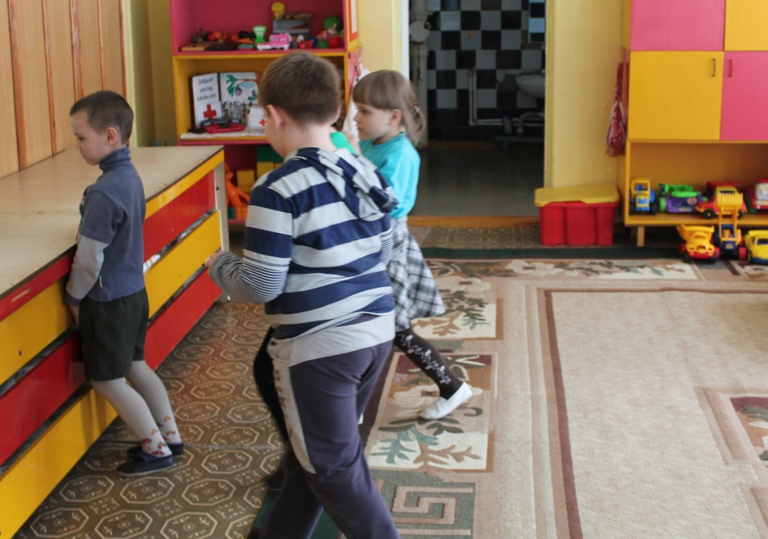
Игры на формирование правильного произношения изолированных звуков
«Тишина»
Цель: формировать правильное произношение звука Ш.
Ход: водящий стоит у стены, а все остальные дети – у противоположной. Дети должны тихо, на цыпочках подойти к водящему; при каждом громком движении водящий издает предостерегающий звук ш-ш-ш, и нашумевший должен остановиться. Кто первым тихо дойдет до водящего, сам становится водящим. Логопед следит за правильным произношением звука Ш.

Slide 20
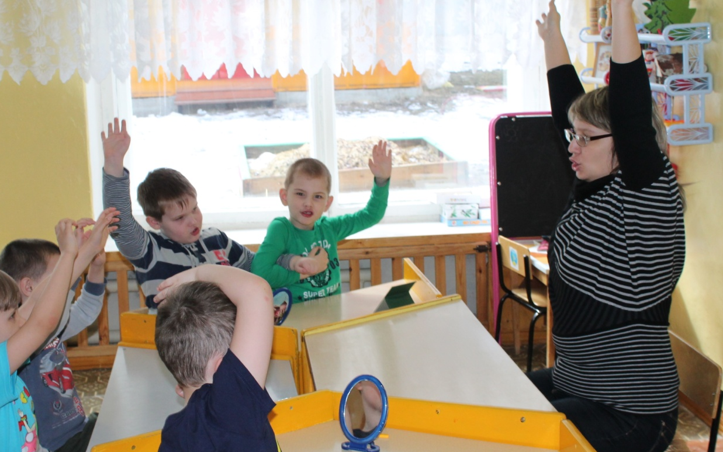
«Лес шумит»
Цель: формировать правильное произношение звука Ш.
Ход: логопед напоминает детям, как летом шумят зеленые листочки деревьев. Деревья качаются и шумят: ш-ш-ш. Логопед или водящий предлагает поднять руки, как веточки у деревьев, и зашуметь так , когда на них дует ветер.

Slide 21
«Гуси»
Цель: формировать правильное произношение звука Ш.
Ход: ребенок должен пальчиком проследить дорожки от изображения гуся к цыпленку, котенку, мышонку и т.д., пугая их своим страшным шипением.

Slide 22
Игры на закрепление правильного произношения звуков в речи
«Одень Мишутку»
Цель: автоматизация шипящих звуков словах.
Оборудование: мишутка, шубка, шарф, шапка
Ход: Логопед показывает на игрушечного мишку, а также одежду для него: шубку, шапку, шарф. Логопед говорит о том, что мишка замерз и предлагает одеть его:
- Назови, какую одежду я приготовила для мишутки?
- Ему холодно одень его, называя каждую вещь.
- Раздели слова шапка, шубка, шарф на слоги.
- Что общего в этих трёх словах?

Slide 23
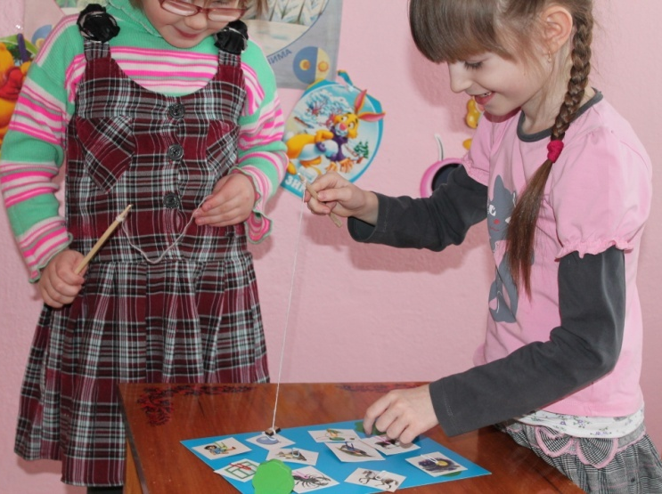
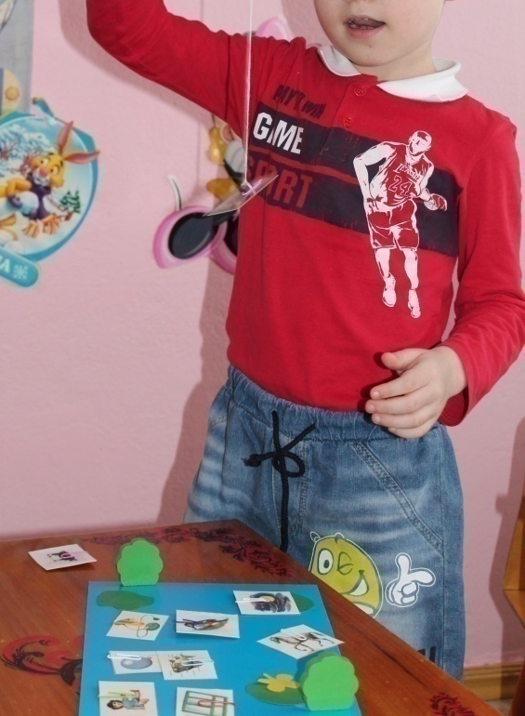
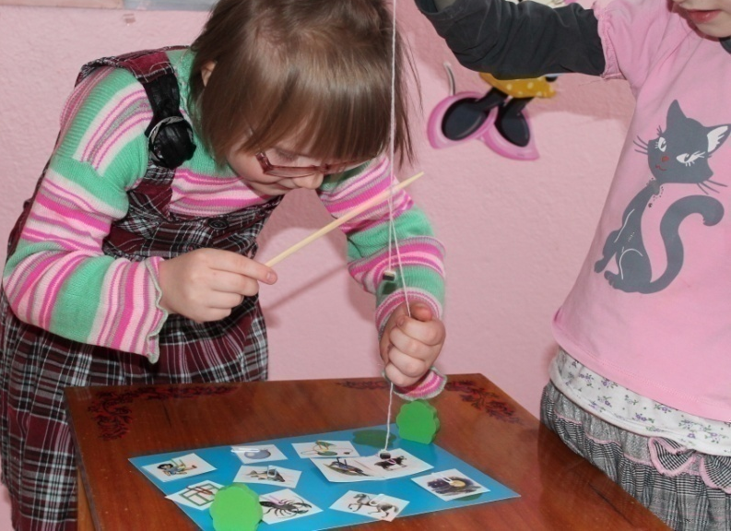
«Поймай рыбку»
Цель: автоматизация сонорных звуков в словах.
Оборудование: металлические скрепки и небольшие предметные картинки, удочка с магнитом.
Ход: дети по очереди вылавливают удочкой различные предметы и называют их. Определяют место звука в слове. За правильный ответ ребенок получает очко. Выигрывает тот, кто наберет больше очков.

Slide 24
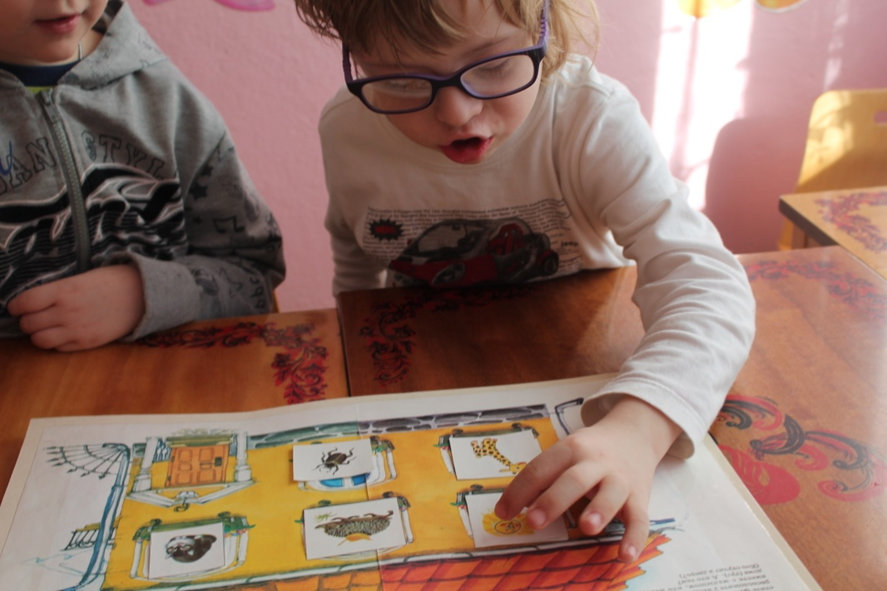
«Засели домик»:
Цель: автоматизация поставленного звука (с) в словах.
Оборудование: предметные картинки,
изображение дома.
Ход: дети, либо один ребёнок
а) заселяет домик, называя жителя;
б) называет, кто в домике живет.

Slide 25
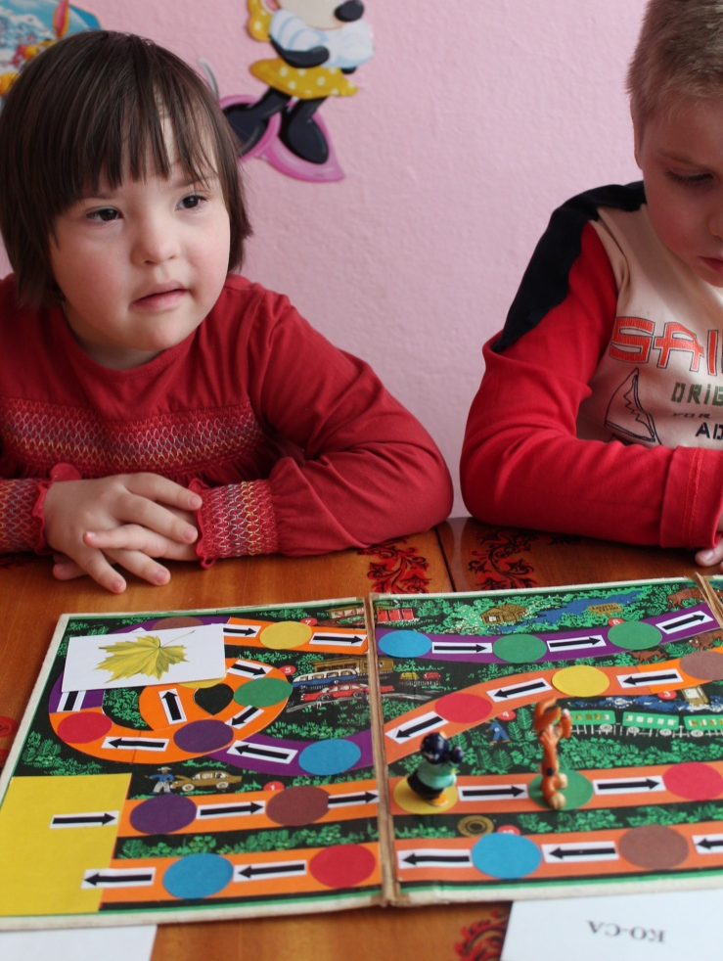
«Звуковые ходилки»
Цель: автоматизация поставленного звука (с) в словах.
Оборудование: предметные картинки с обратной стороны помеченные кружком определённого цвета, игровое поле, фишки, кубик
Ход: играют два или три ребёнка. С помощью считалки дети выбирают игрока, который кидает кубик и ходит, четко называя слово с нужным звуком или, выбирает картинку и называет её. И т.д. выигрывает тот, кто первым дойдёт до финиша.

Slide 26
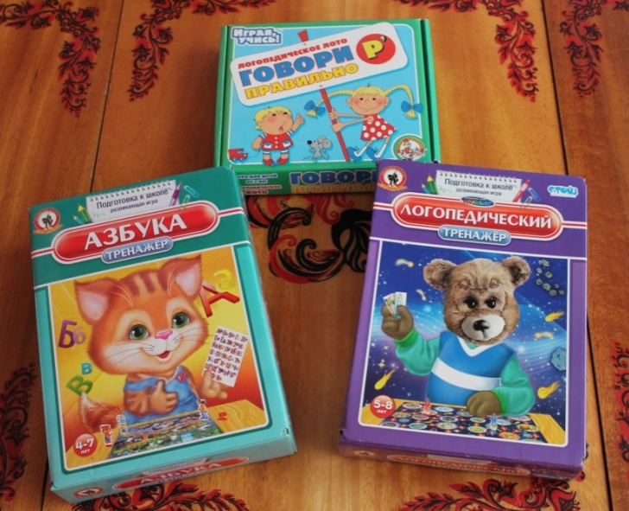
«Азбука тренажёр»
Цель: автоматизация поставленных звуков в словах;
закрепление изученных букв
Оборудование: предметные картинки, игровое поле, фишки, кубик
Ход: играют два или три ребёнка. С помощью считалки дети выбирают игрока, который кидает кубик и ходит, четко называя слово с нужным звуком или, выбирает картинку и называет её. И т.д. выигрывает тот, кто первым дойдёт до финиша.

Slide 27
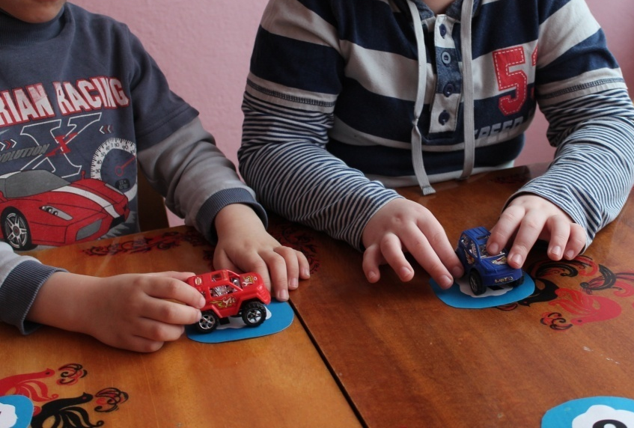
«Прогулка»
Цель: автоматизация поставленного звука (р) в слогах, словах
Оборудование: игрушки или шапочки(машинки, змейки, комарики, снежинки, поезд)
Ход: играют два или три ребёнка. Дети надевают шапочки с изображением нужных предметов для игры или берут игрушки. На полу или на столе разложены «лужицы» с буквами а, о, у, ы, э. По инструкции логопеда «Солнышко поднимается, машинки
(змейки и т.д.) в путь
отправляются» дети
двигаются по дорожкам,
изображая рычанье или
шипенье и т.д.
По сигналу останавливаются
на любой лужице с буквами
(или картинками),
произнося четко слоги.

Slide 28
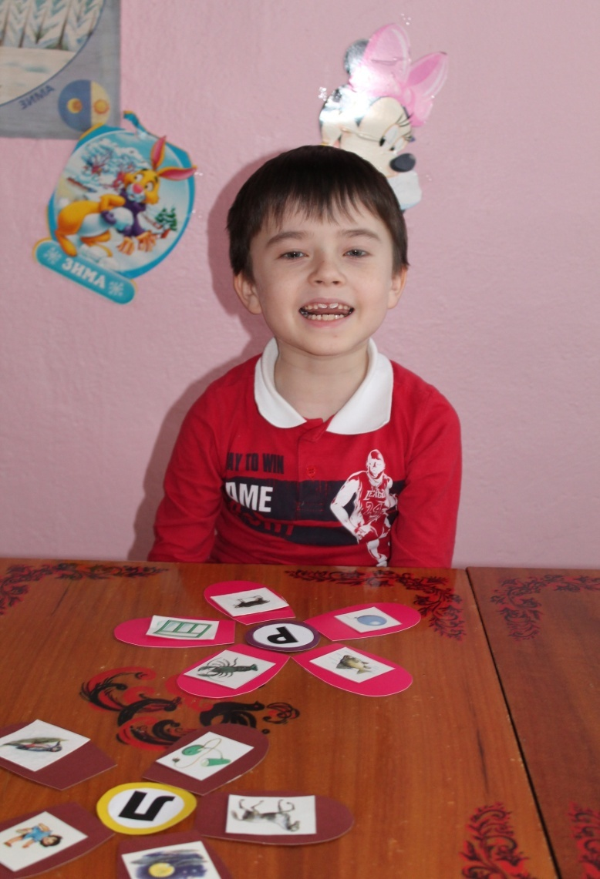
«Собери цветок»
Цель: автоматизация поставленных звуков (р, л) в словах;
определение наличия заданного звука в слове
Оборудование: предметные картинки, цветы
Ход: играют один или два ребёнка. На столе лежат цветы с перевёрнутыми вниз картинками.
Первый вариант: «Найди ошибку».
Выигрывает тот, кто быстрее найдёт нужный лепесток.
Второй вариант: «Подбери к серединке лепесток» .
Выигрывает тот, кто правильно и быстро соберет цветок.

Slide 29
АДРЕСНЫЕ РЕКОМЕНДАЦИИ ПО ИСПОЛЬЗОВАНИЮ ОПЫТА.
Практические рекомендации могут быть использованы учителями-логопедами как в работе с детьми, имеющими интеллектуальную недостаточность, так и с детьми, у которых интеллектуальное развитие в норме.
По данному направлению разработан и представлен интересный и содержательный материал: план работы, конспекты, подборка адаптированных дидактических игр и игровых упражнений.

Slide 30
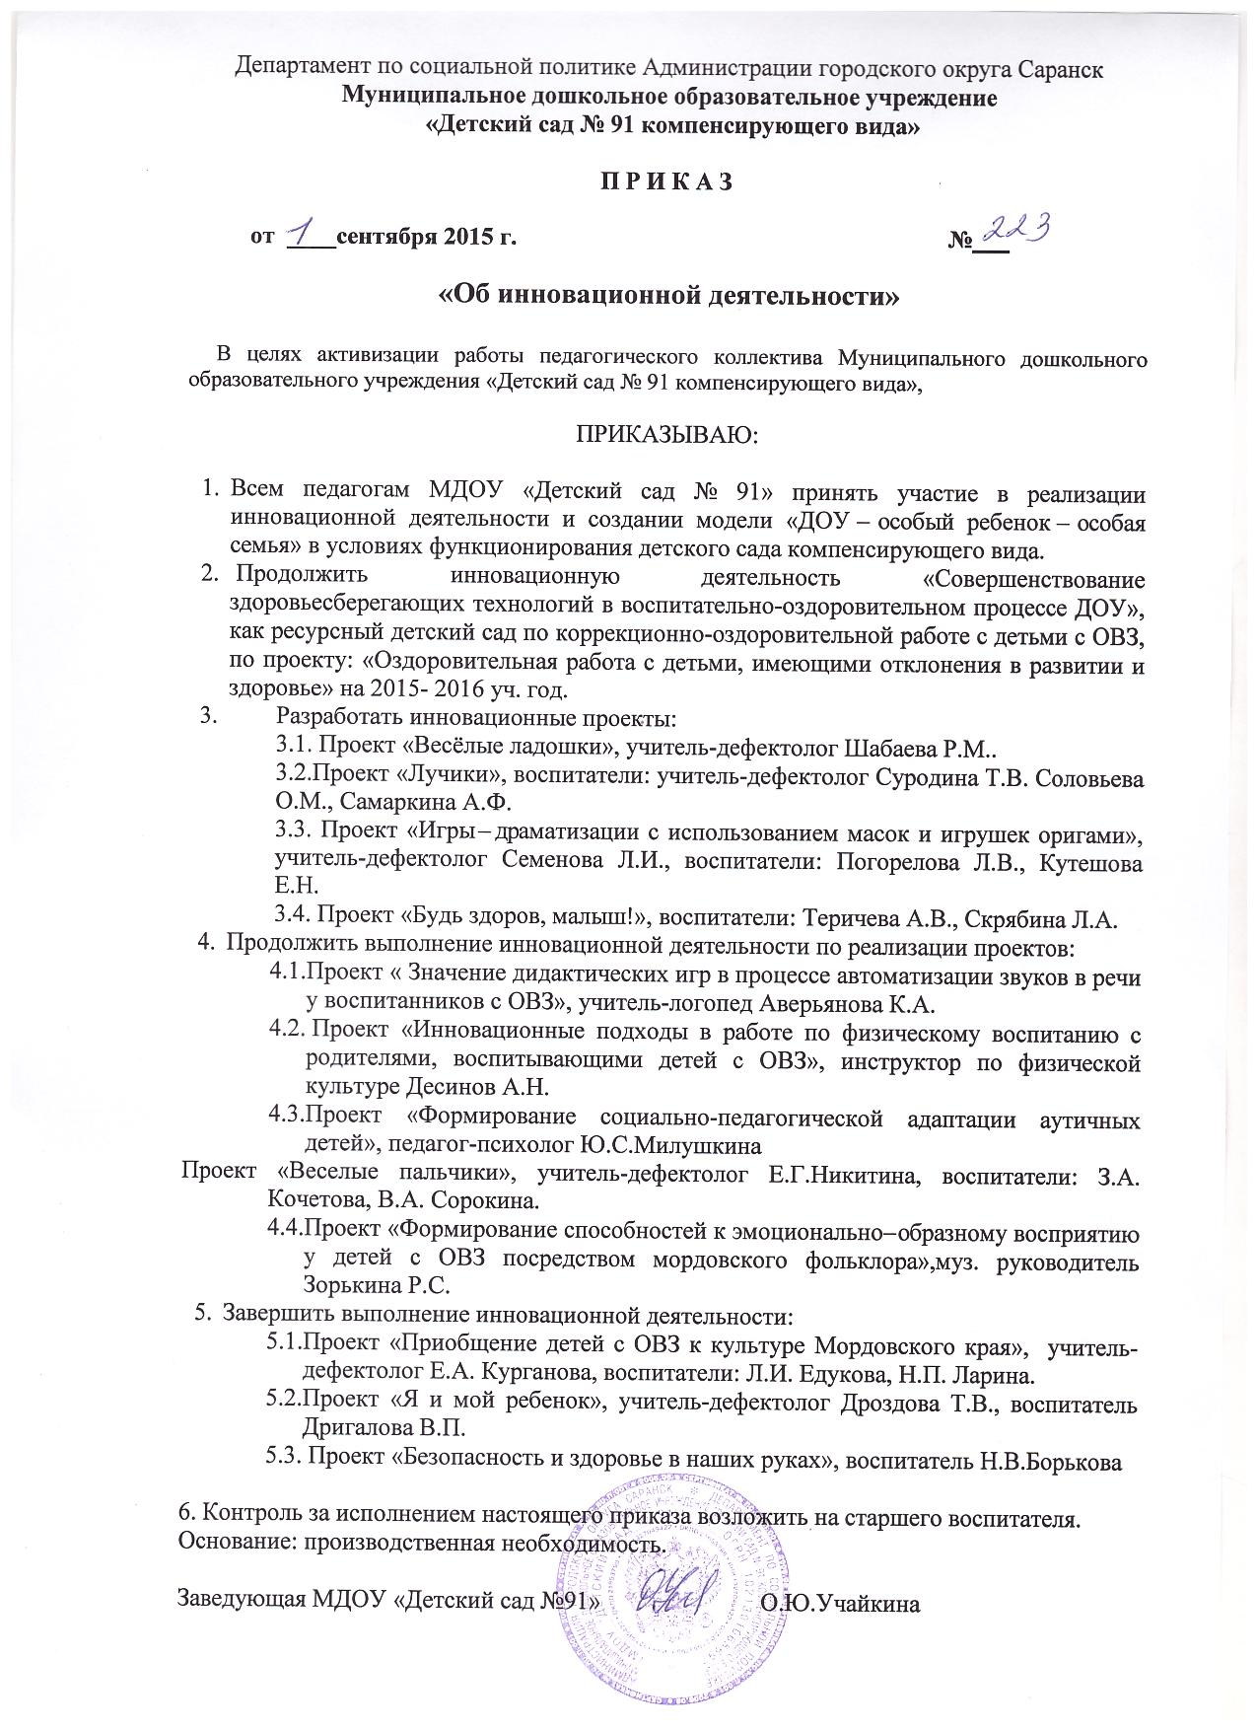
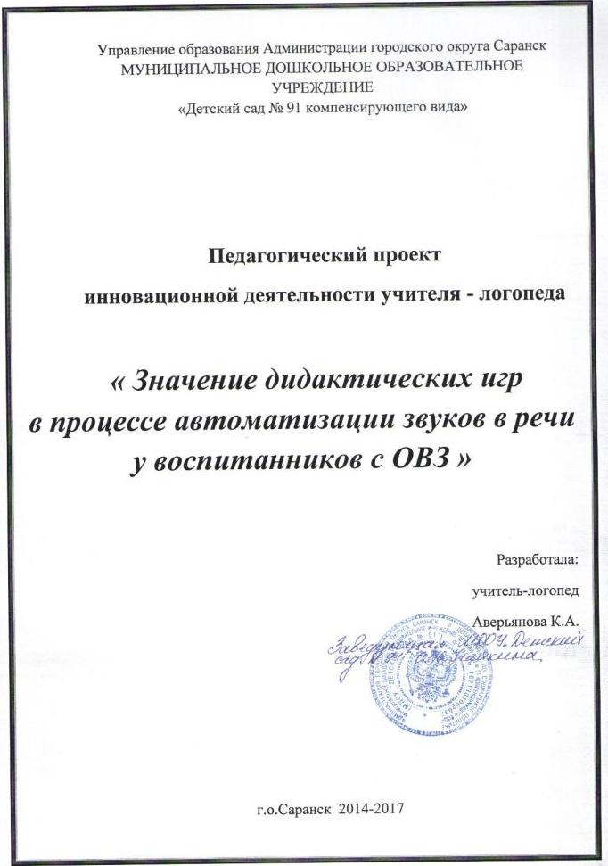

Slide 31
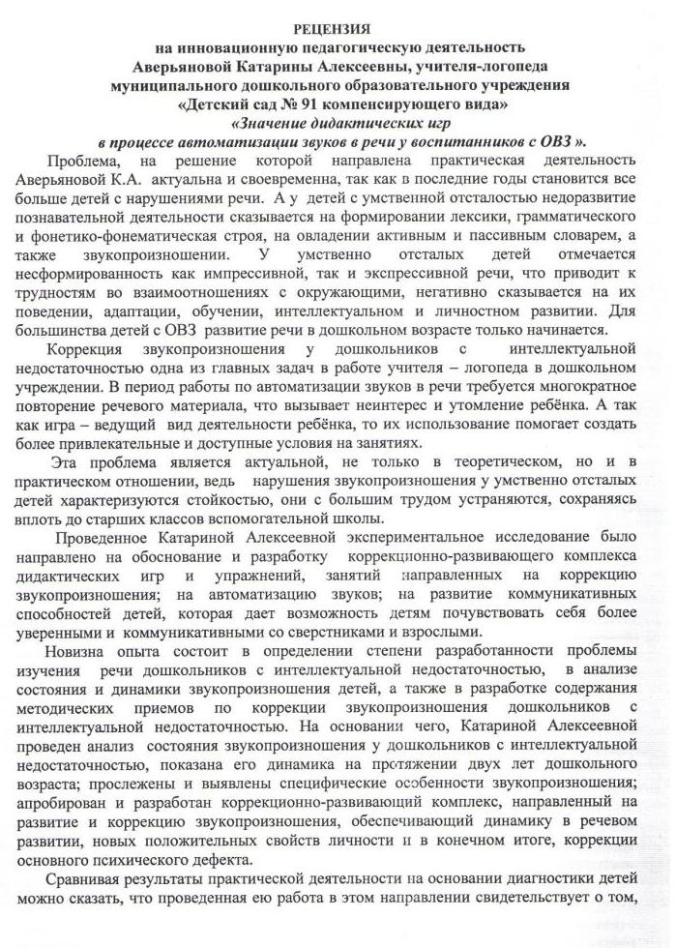
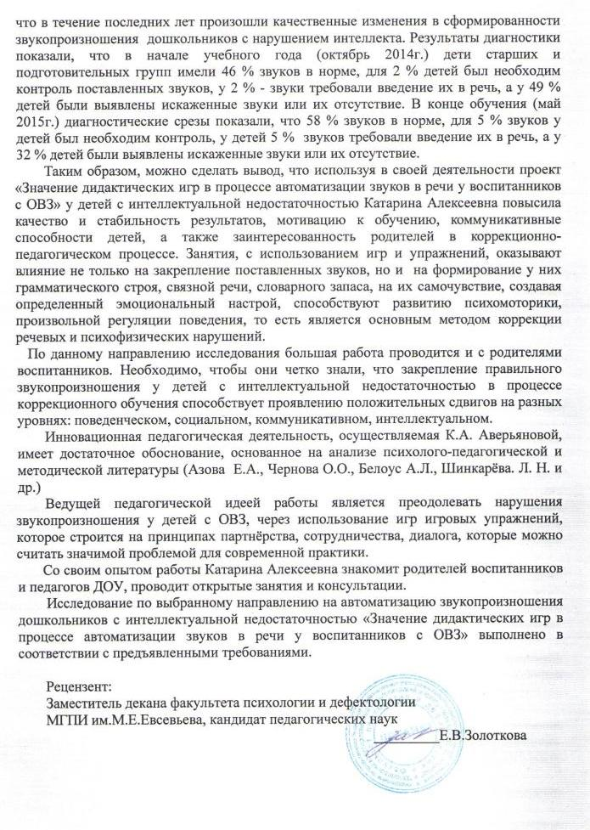

Slide 32
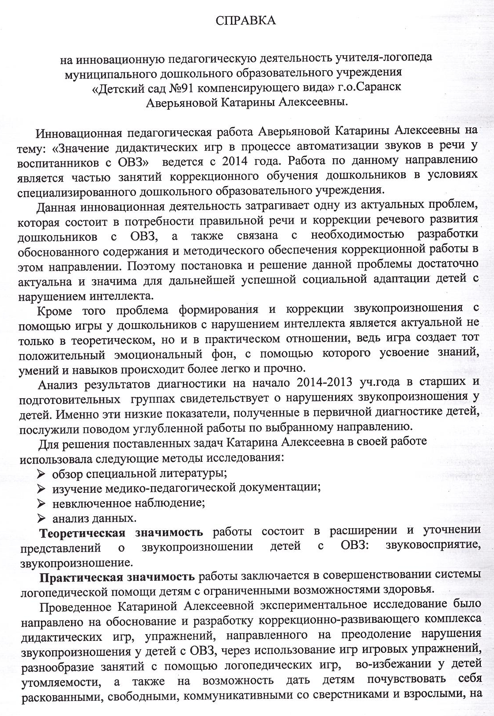
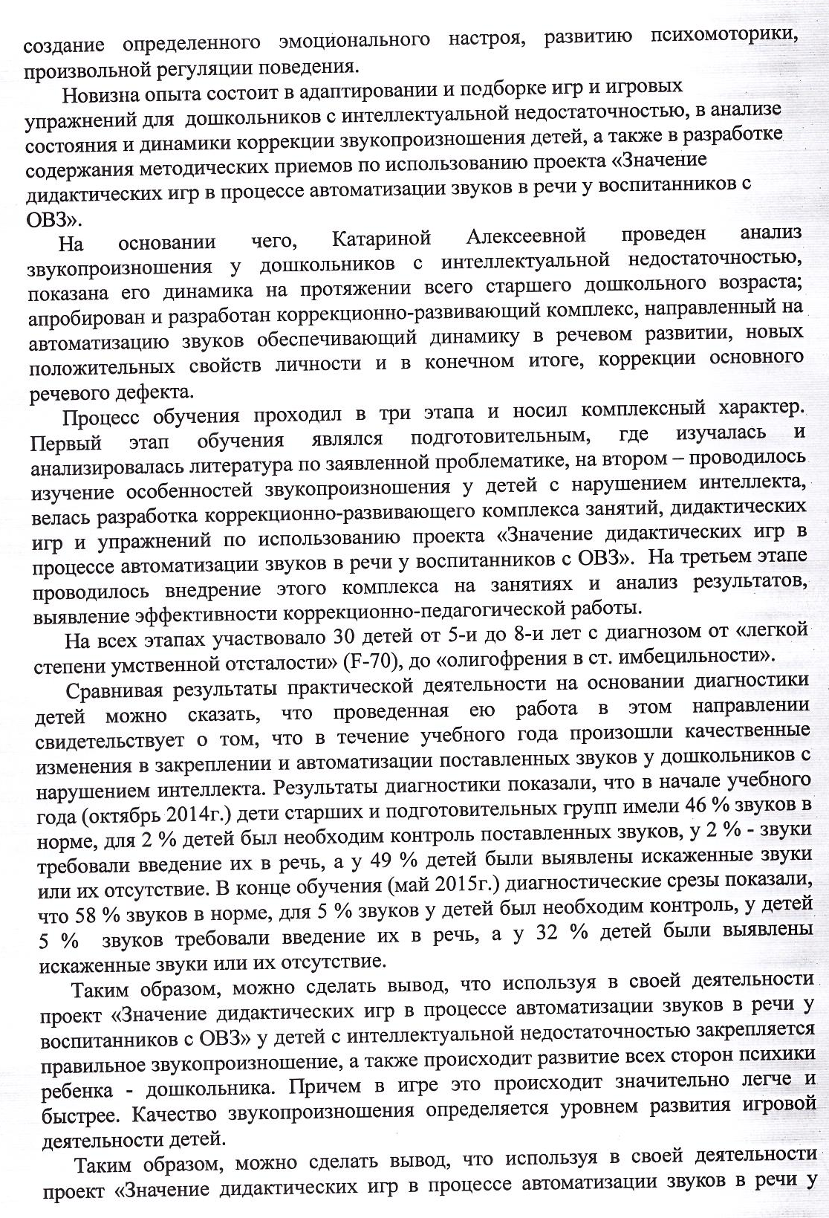

Slide 33
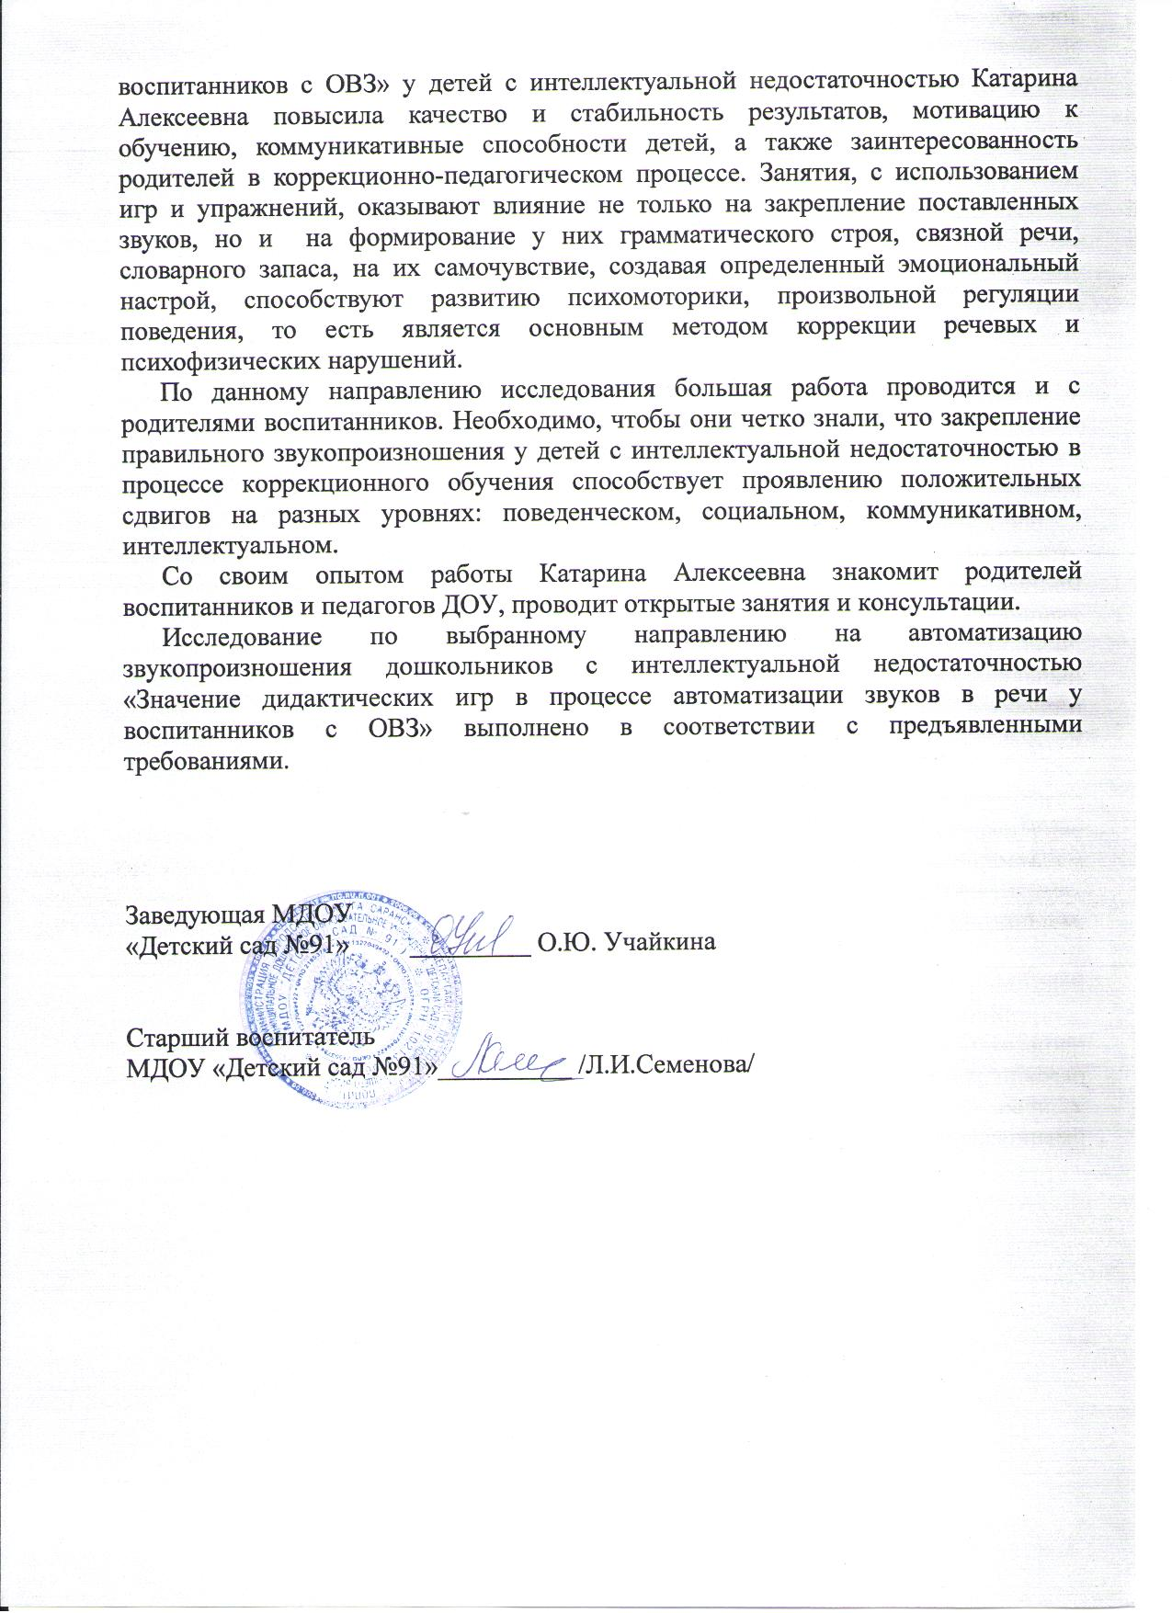

Slide 34
1. Применение информационно-коммуникационных технологий

Slide 35
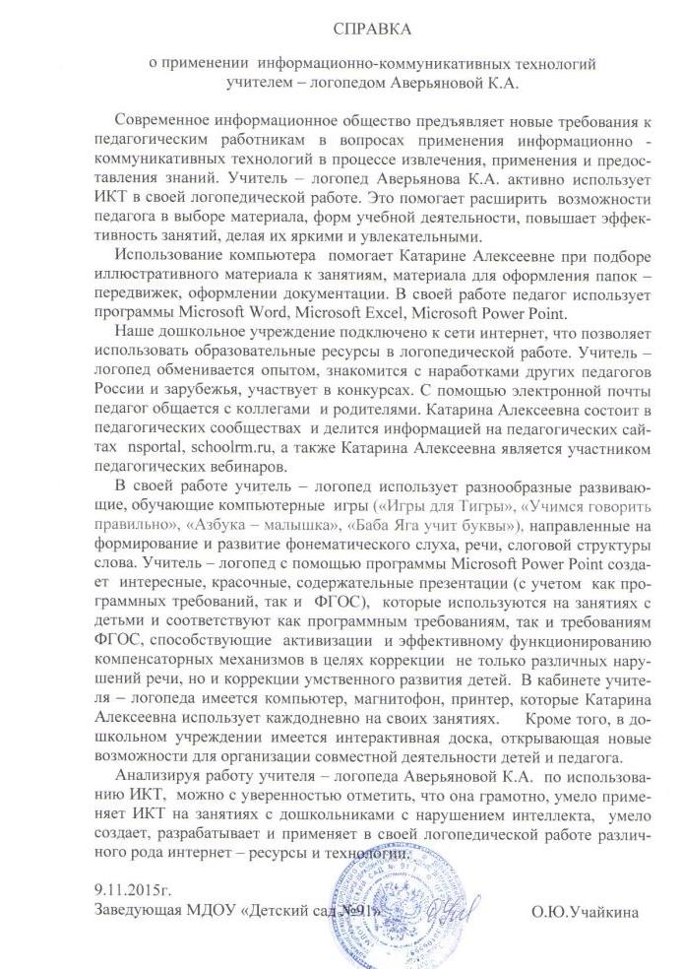

Slide 36
2. Соответствие первичного обследования и диагноза перспективному плану индивидуальной или групповой коррекции

Slide 37
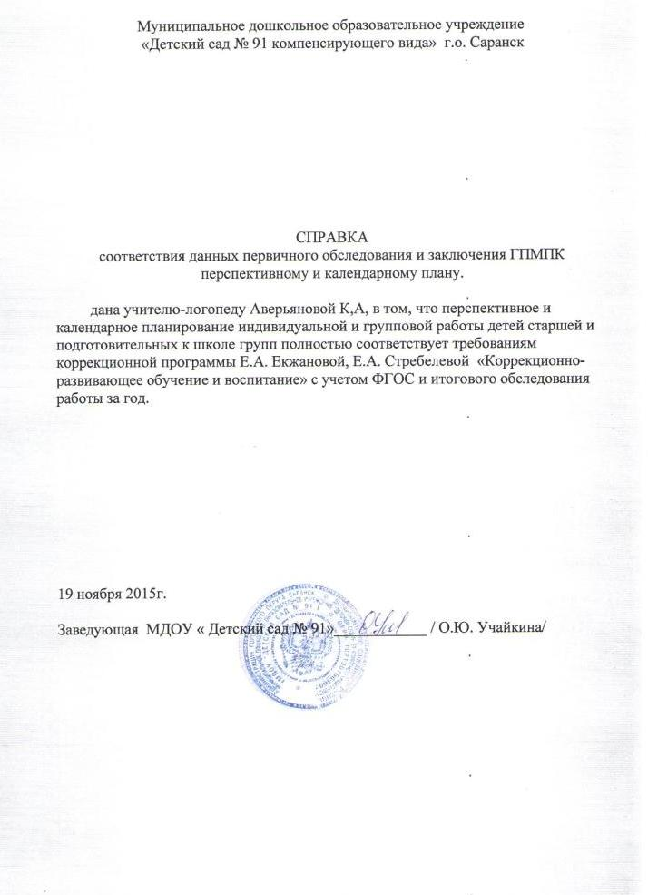

Slide 38
3. Динамика продвижения воспитанников в соответствии с перспективным планом коррекционной работы

Slide 39
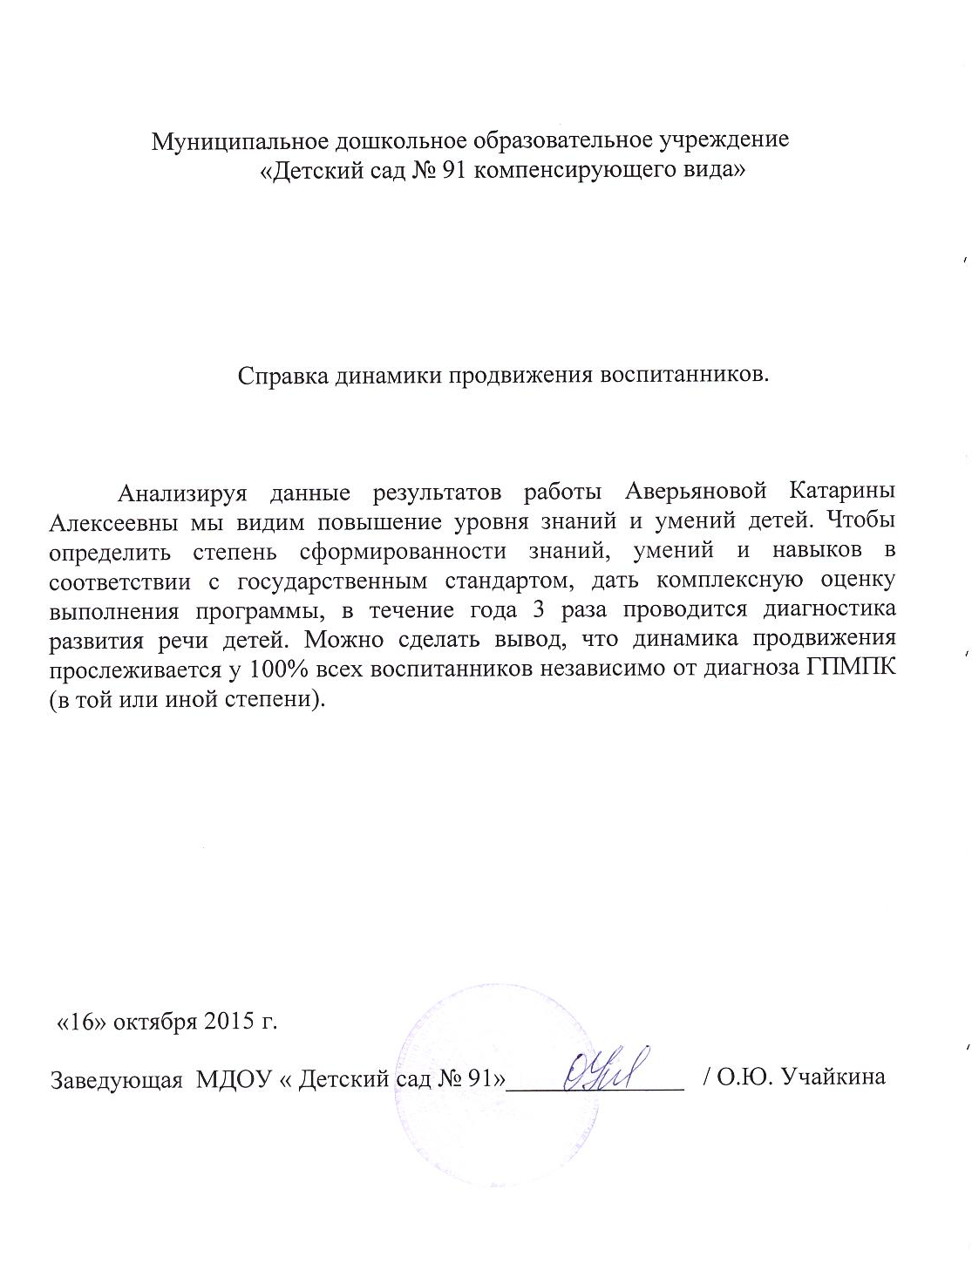

Slide 40
4. Взаимодействие с родителями

Slide 41
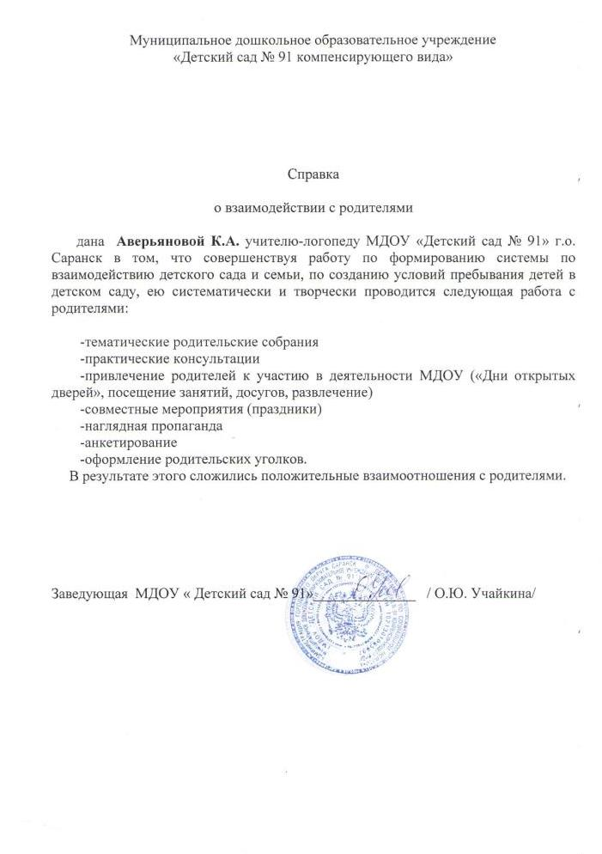
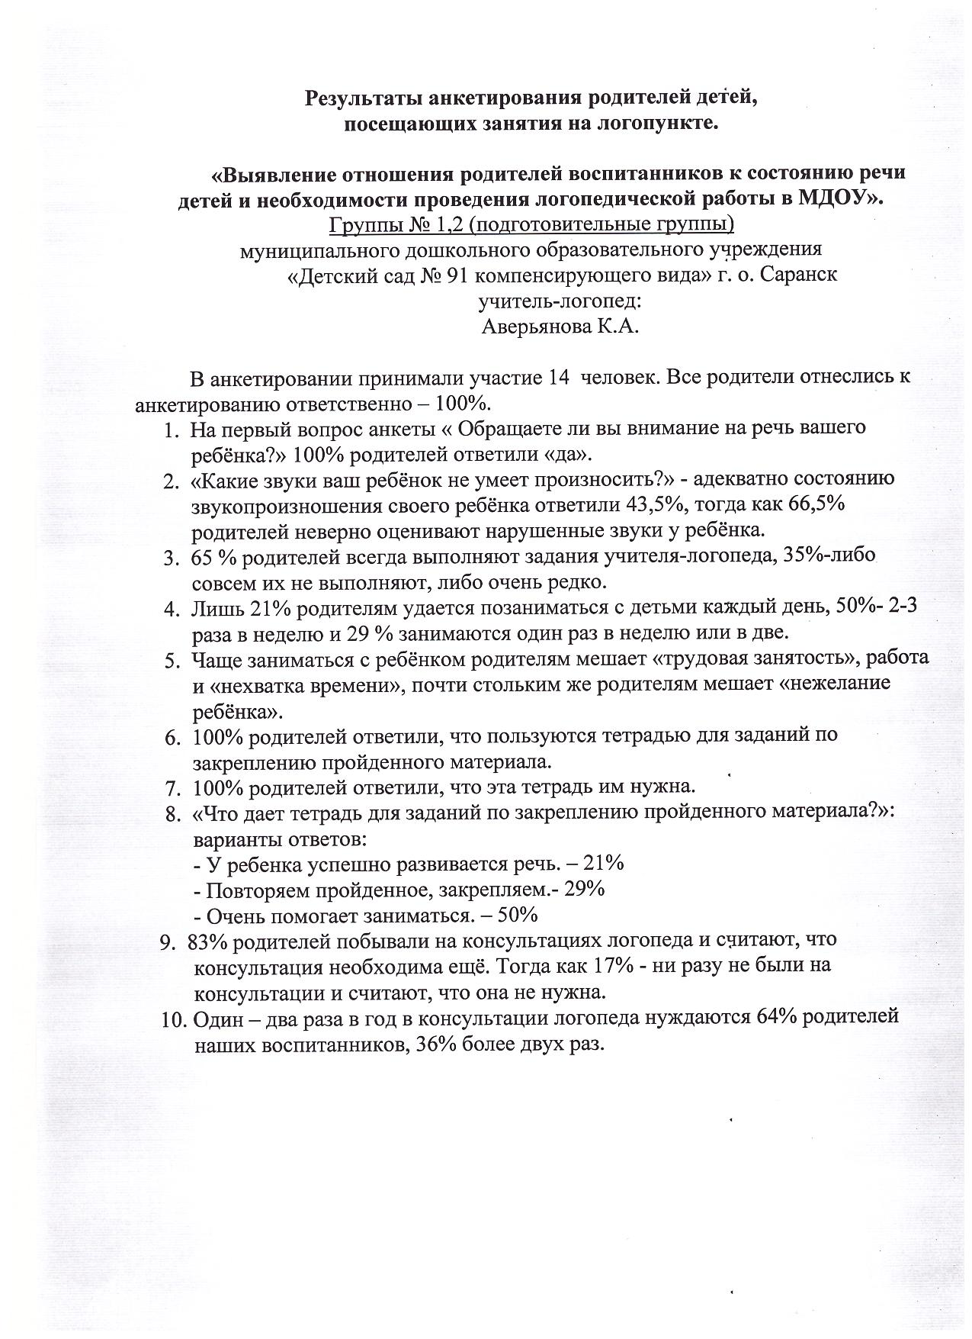

Slide 42
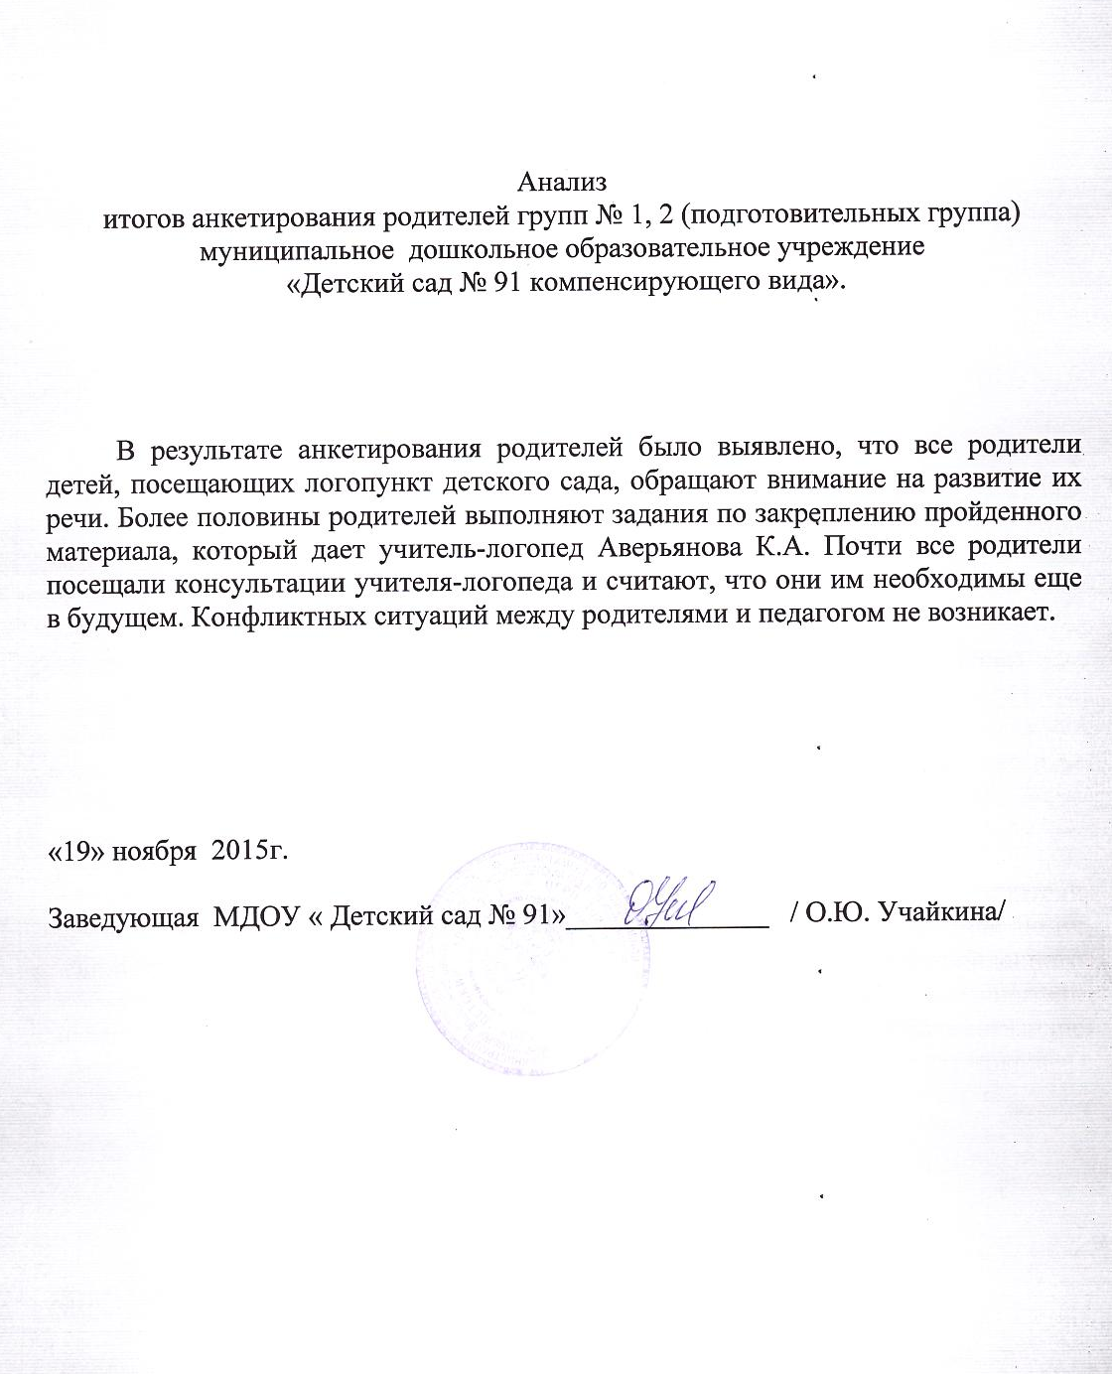

Slide 43
5. Наличие публикаций Республиканский уровень: 1 Российский уровень: 1

Slide 44
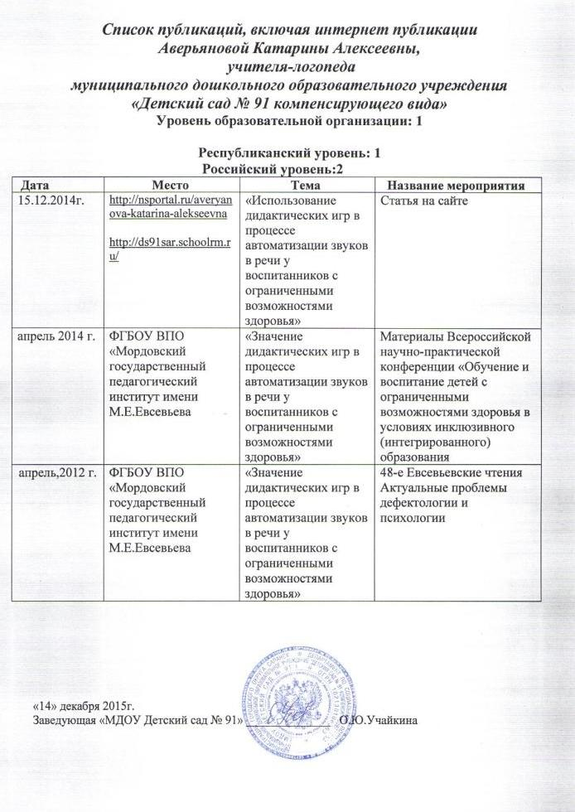

Slide 45
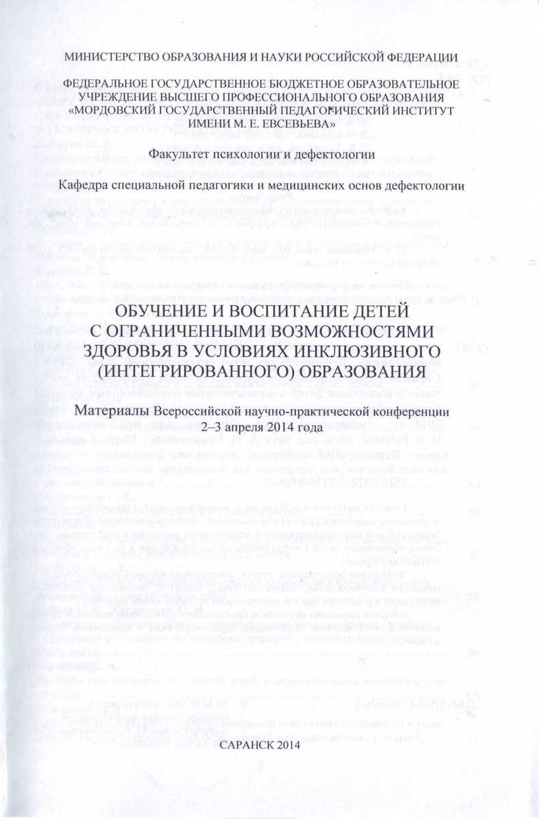

Slide 46
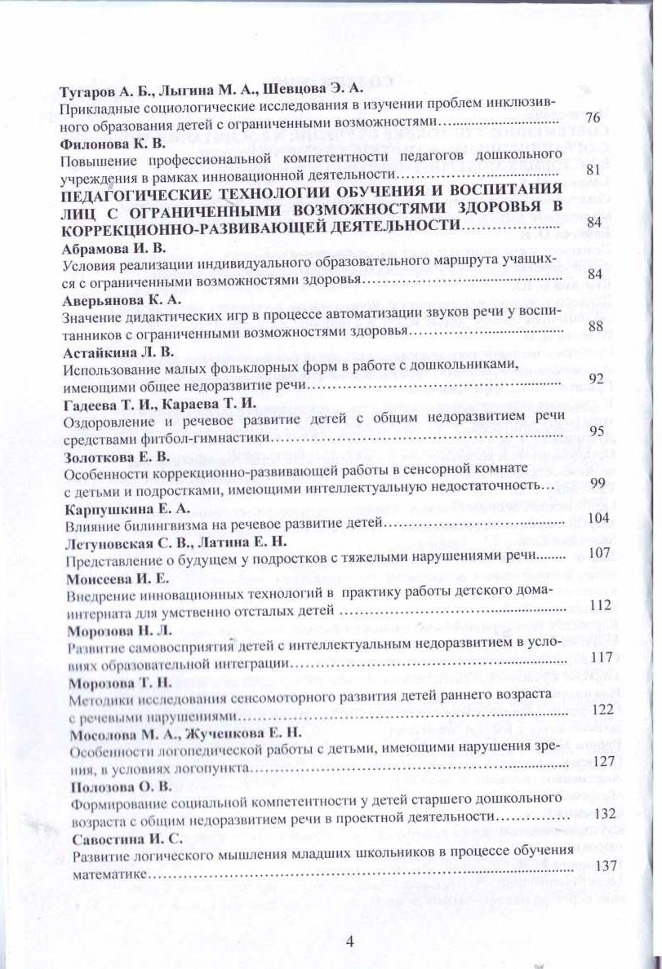
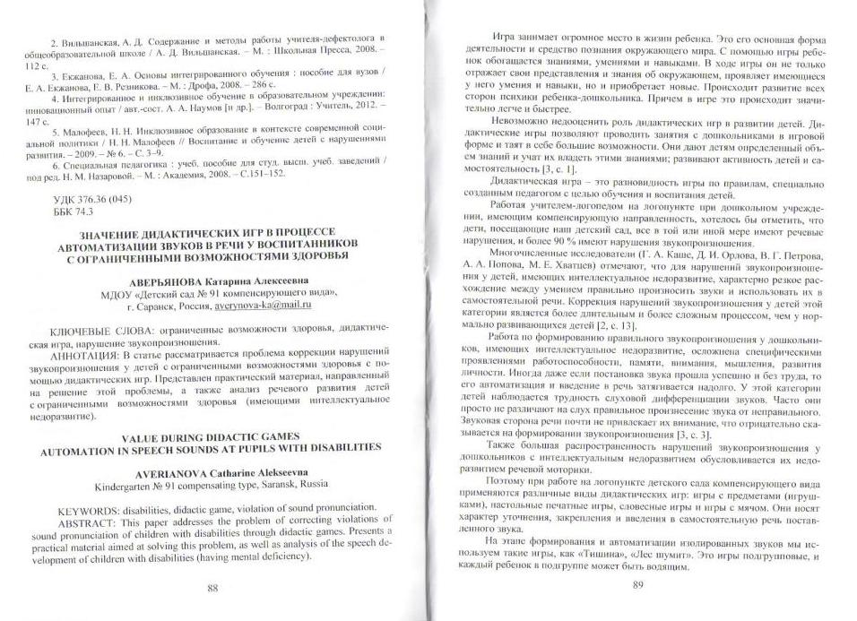

Slide 47
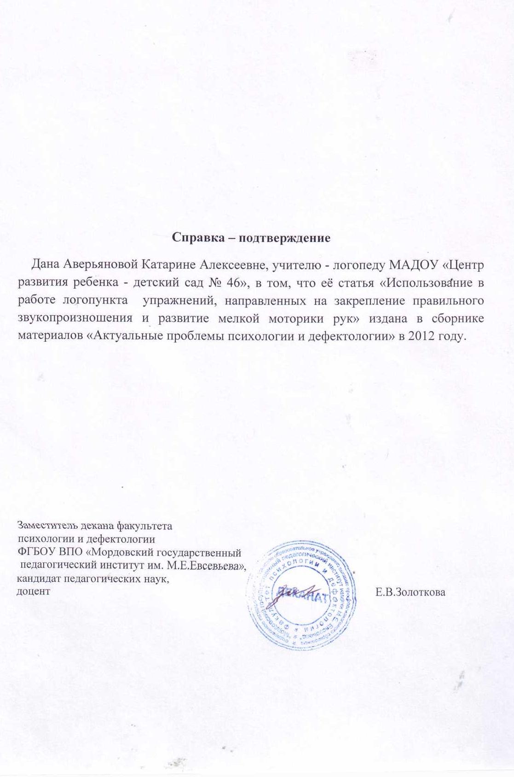

Slide 48
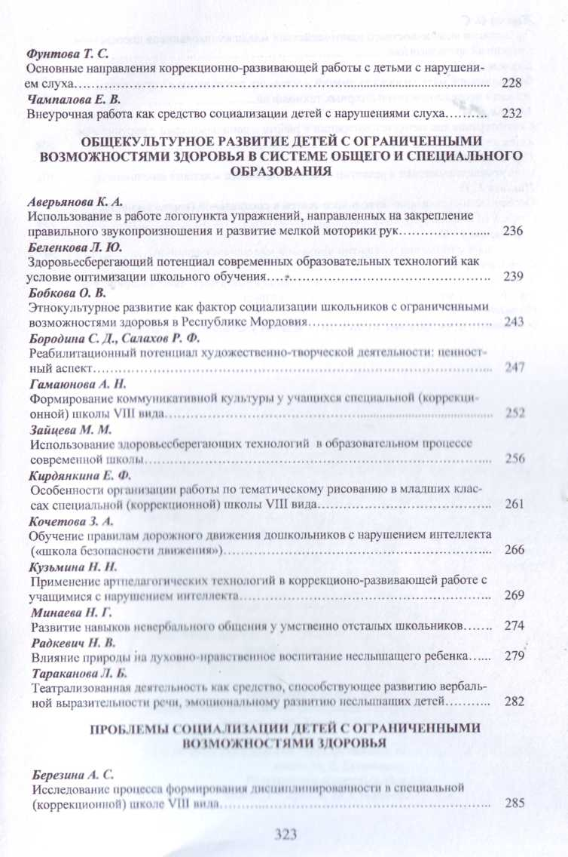
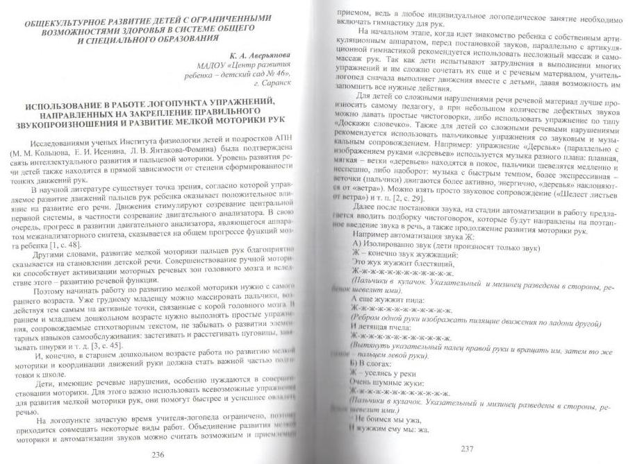

Slide 49
6. Участие в инновационной (экспериментальной) деятельности

Slide 50
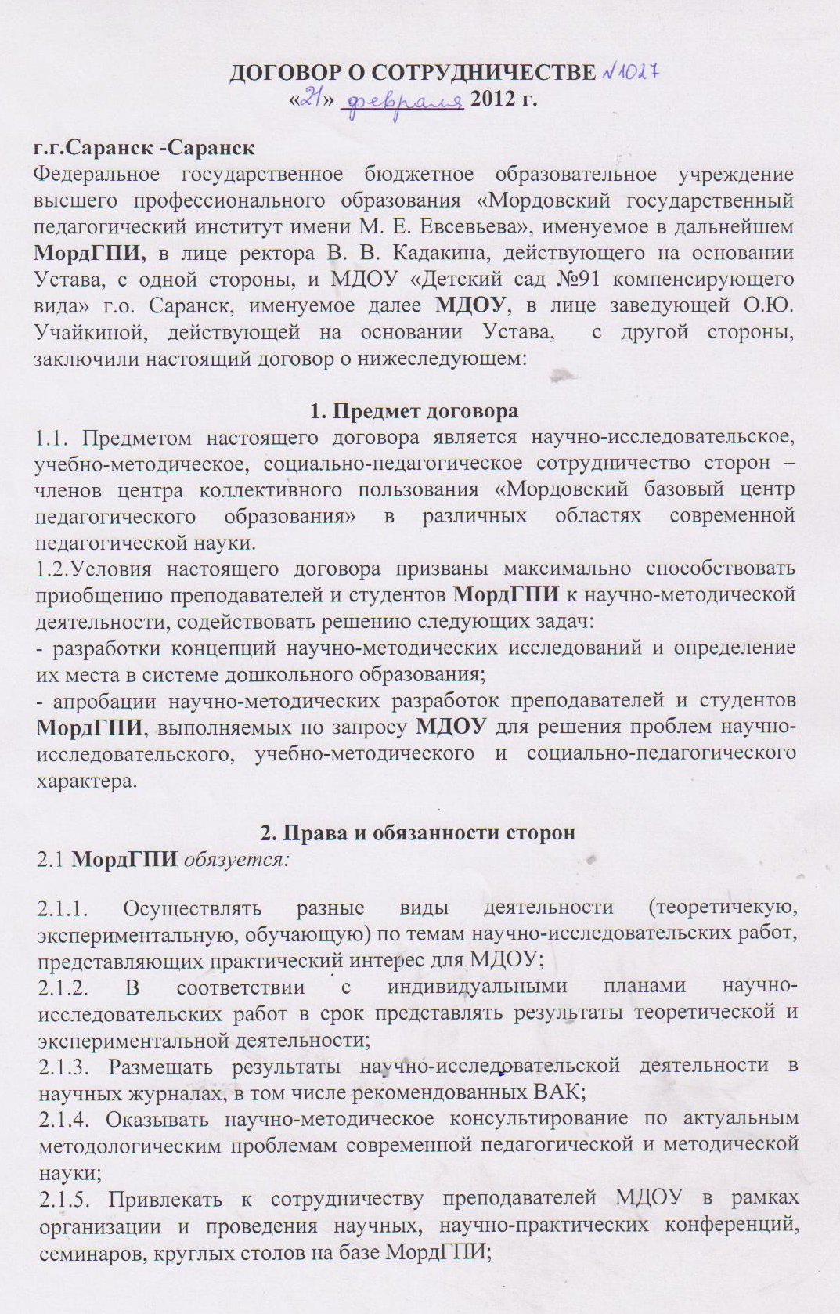
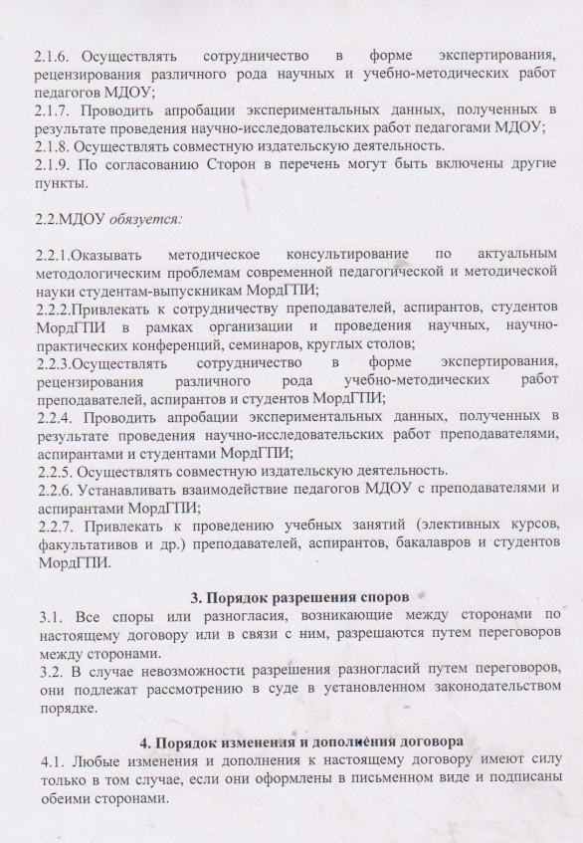

Slide 51
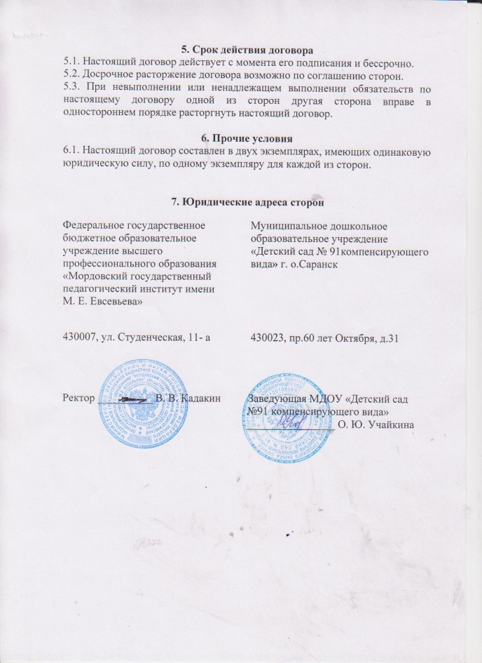

Slide 52
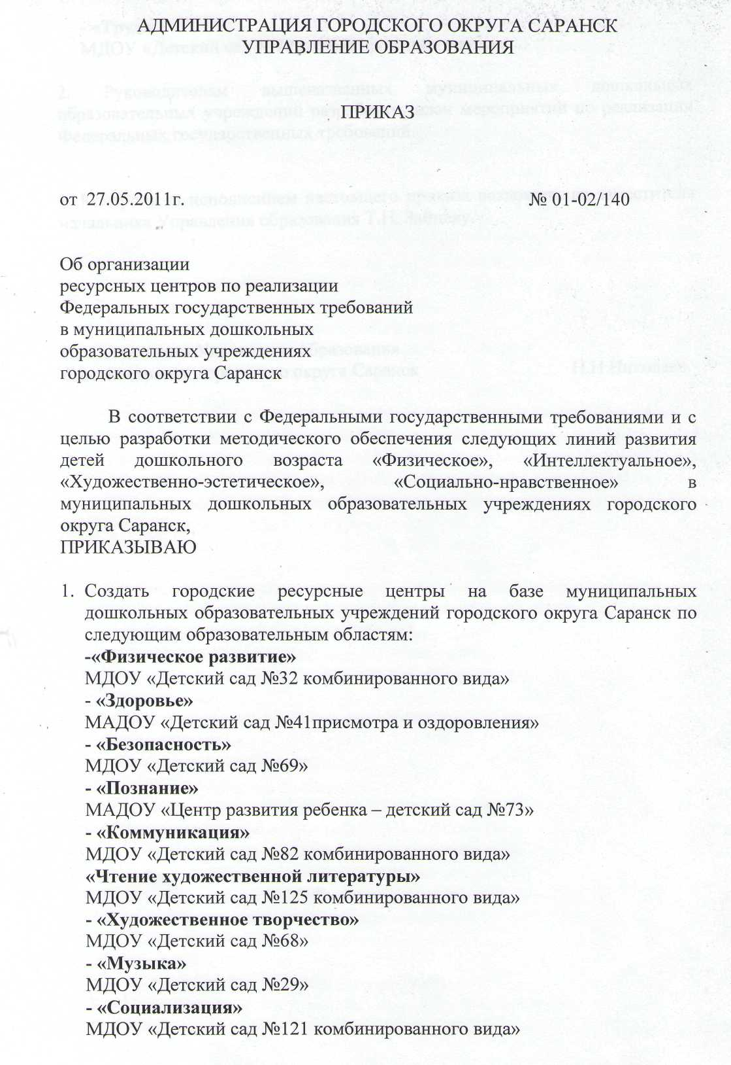
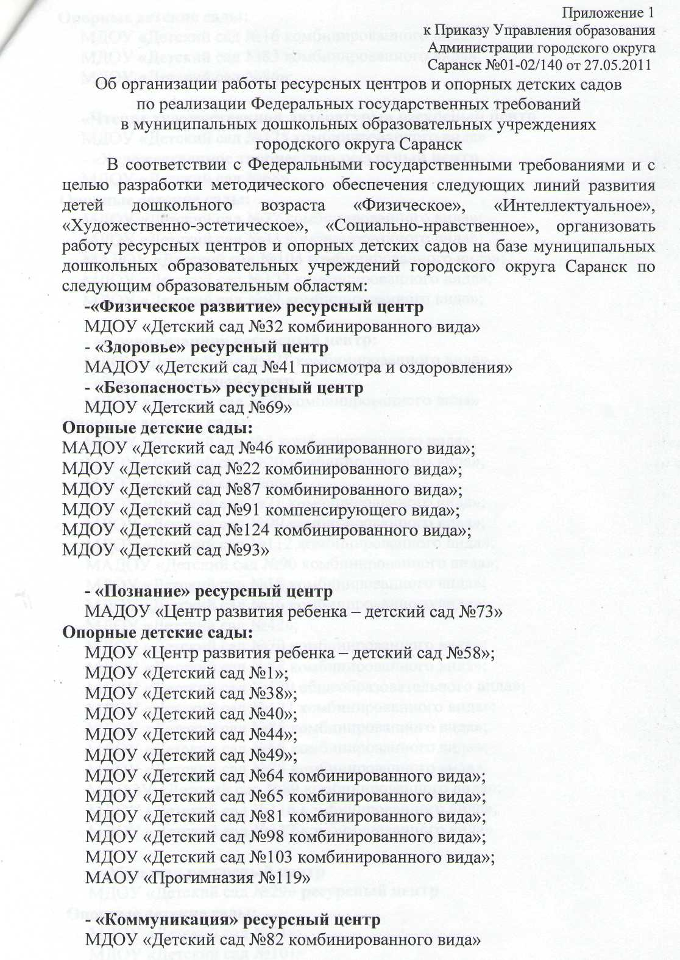

Slide 53
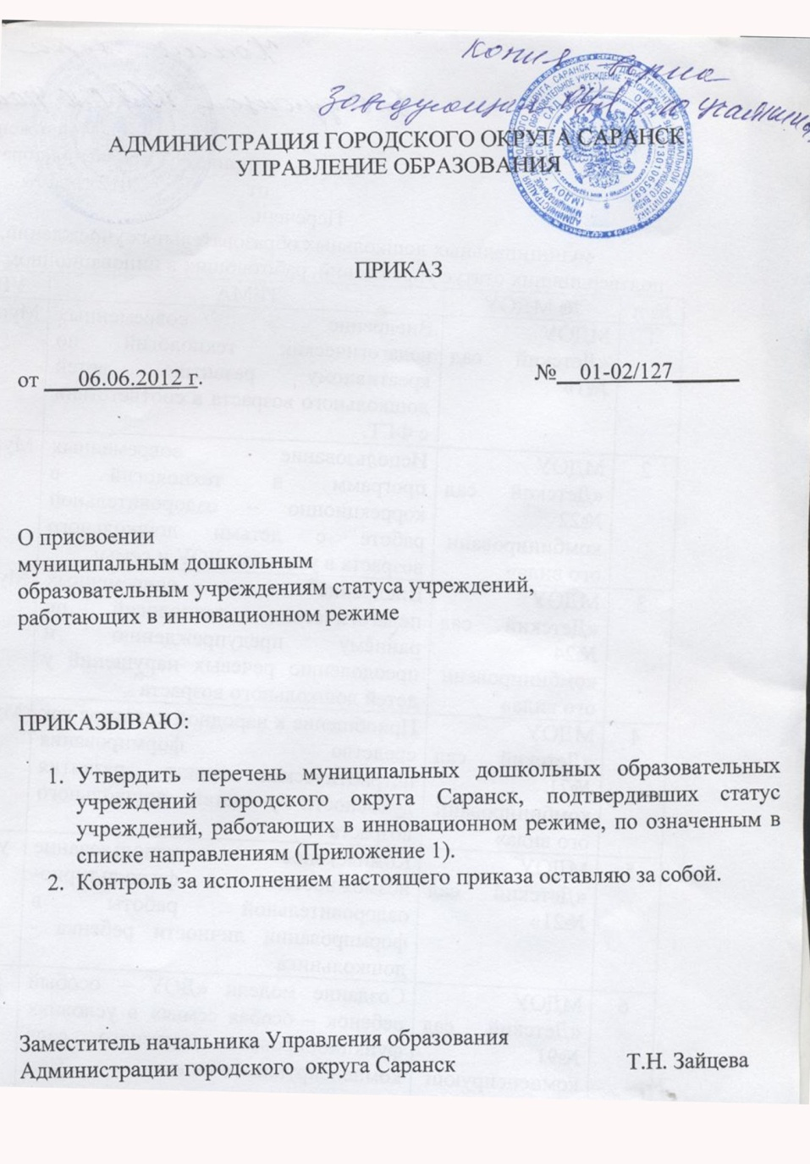
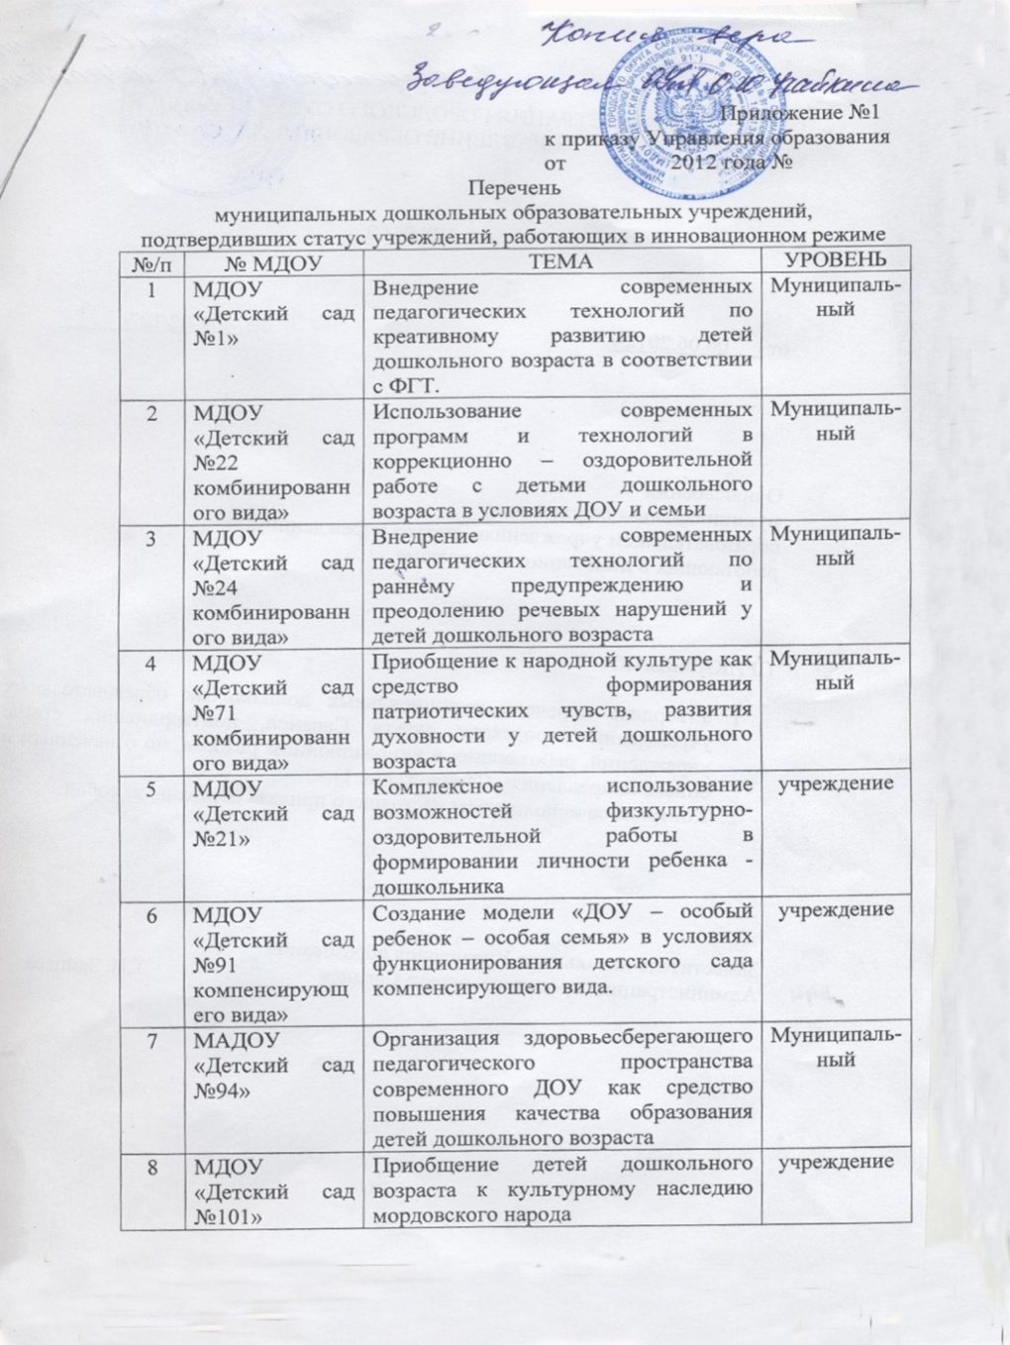

Slide 58
7. Наличие авторских программ, методических пособий

Slide 59
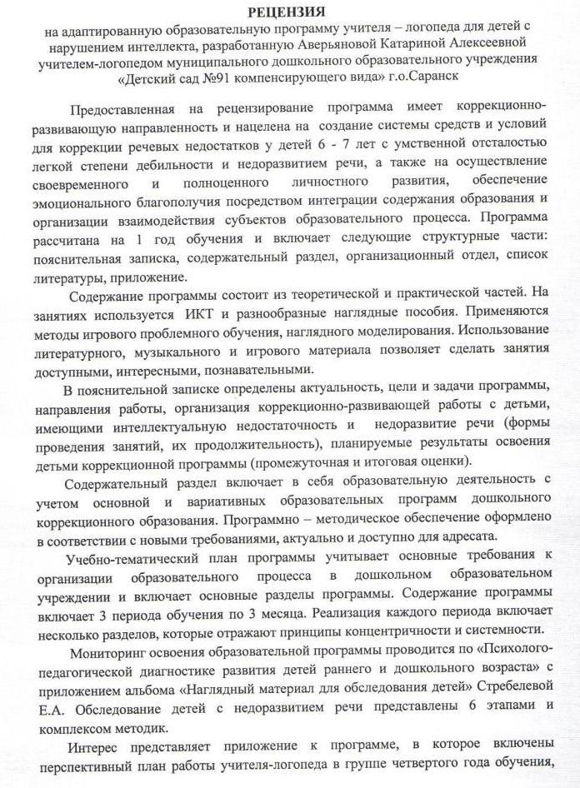
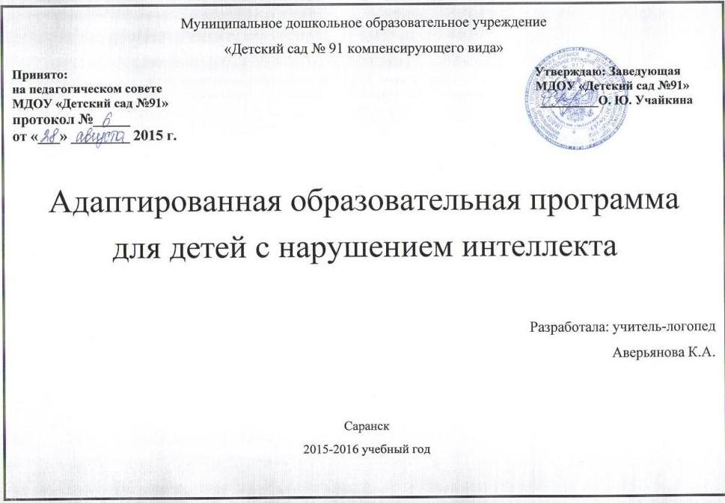
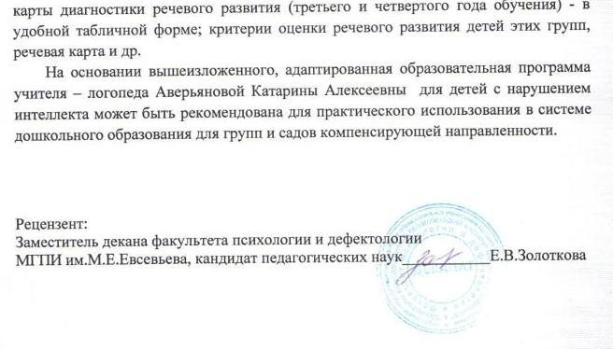

Slide 60
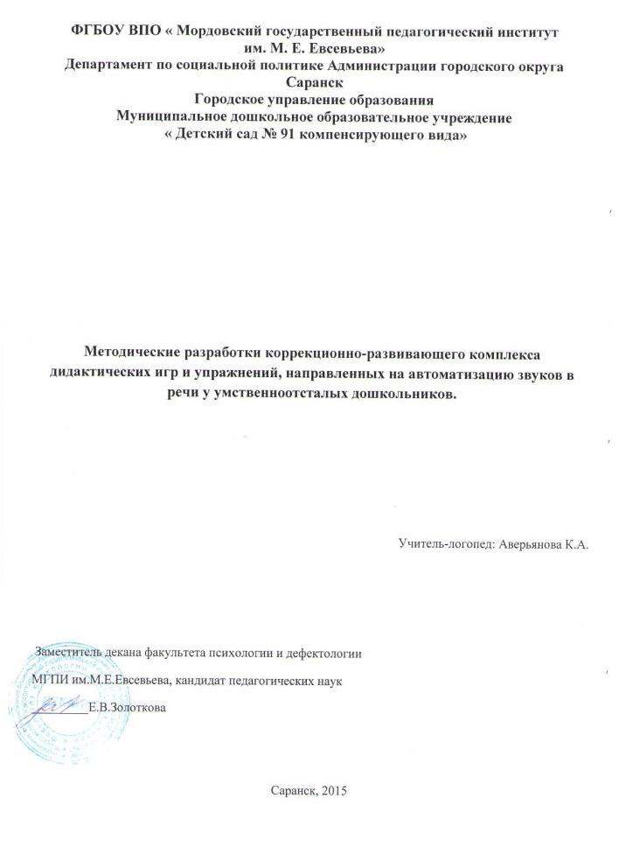
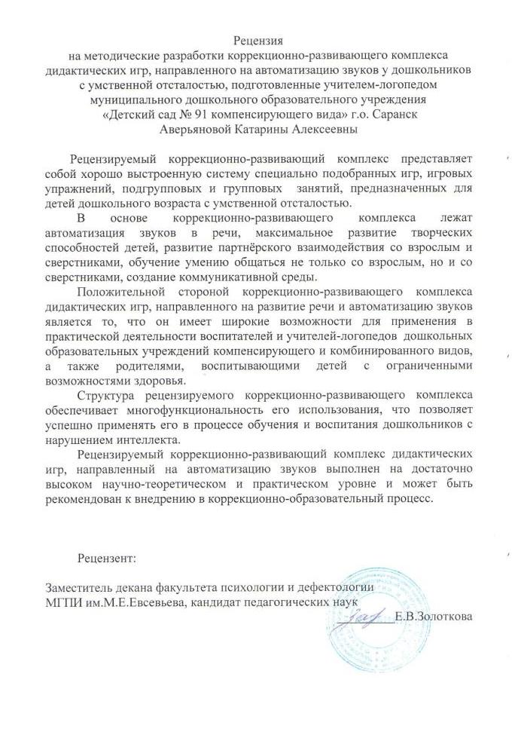

Slide 61
8. Выступления на научно- практических конференциях, педагогических чтениях, семинарах, секциях, методических объединениях Образовательная организация: 1 Муниципальный уровень: 1 Республиканский уровень: 1 Российский уровень: 1

Slide 62
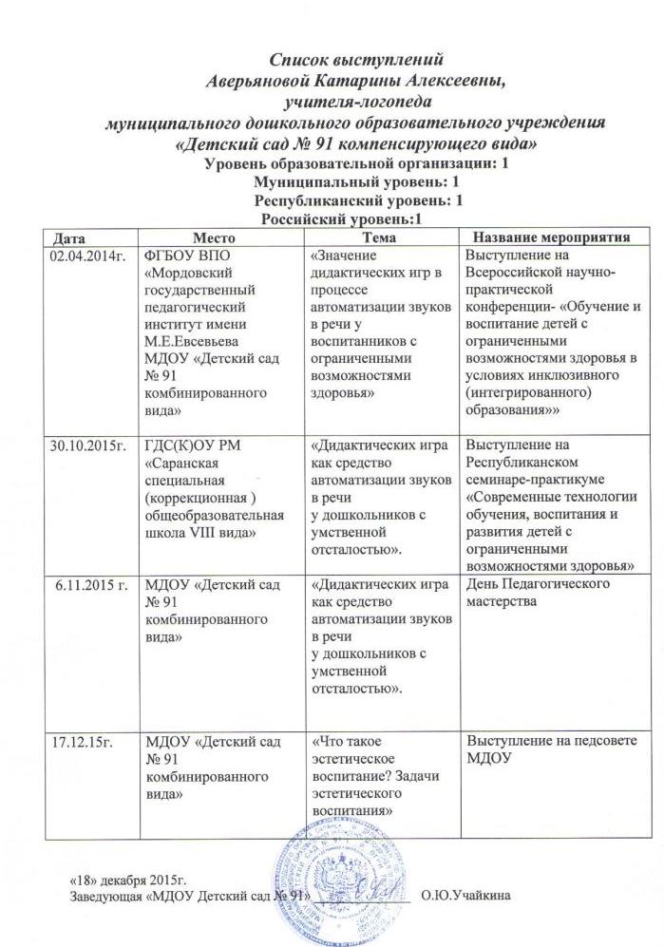

Slide 63
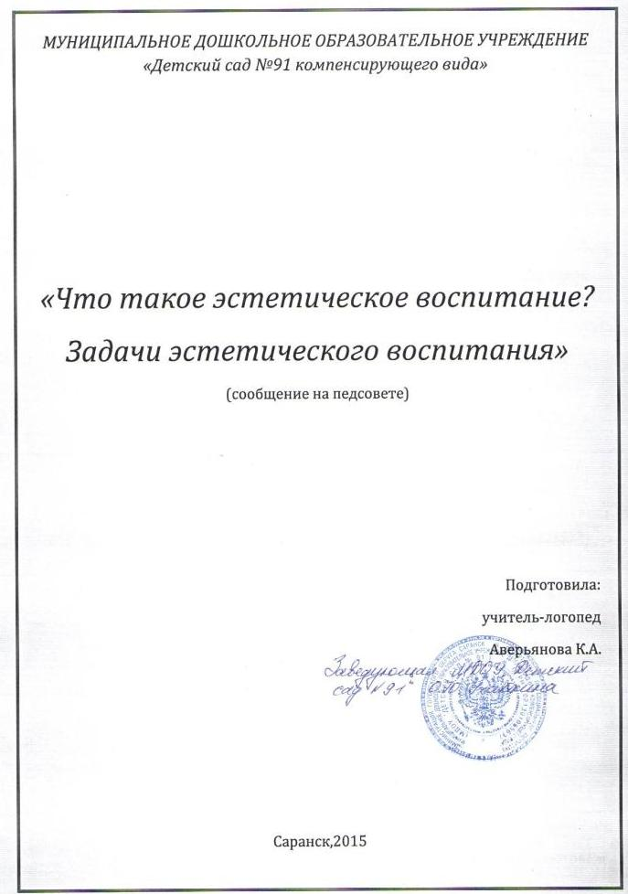

Slide 65
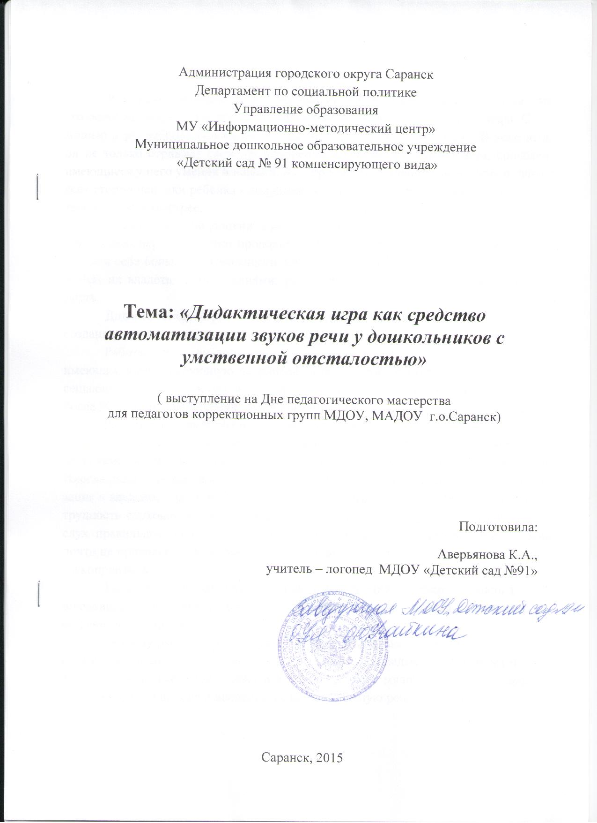

Slide 66
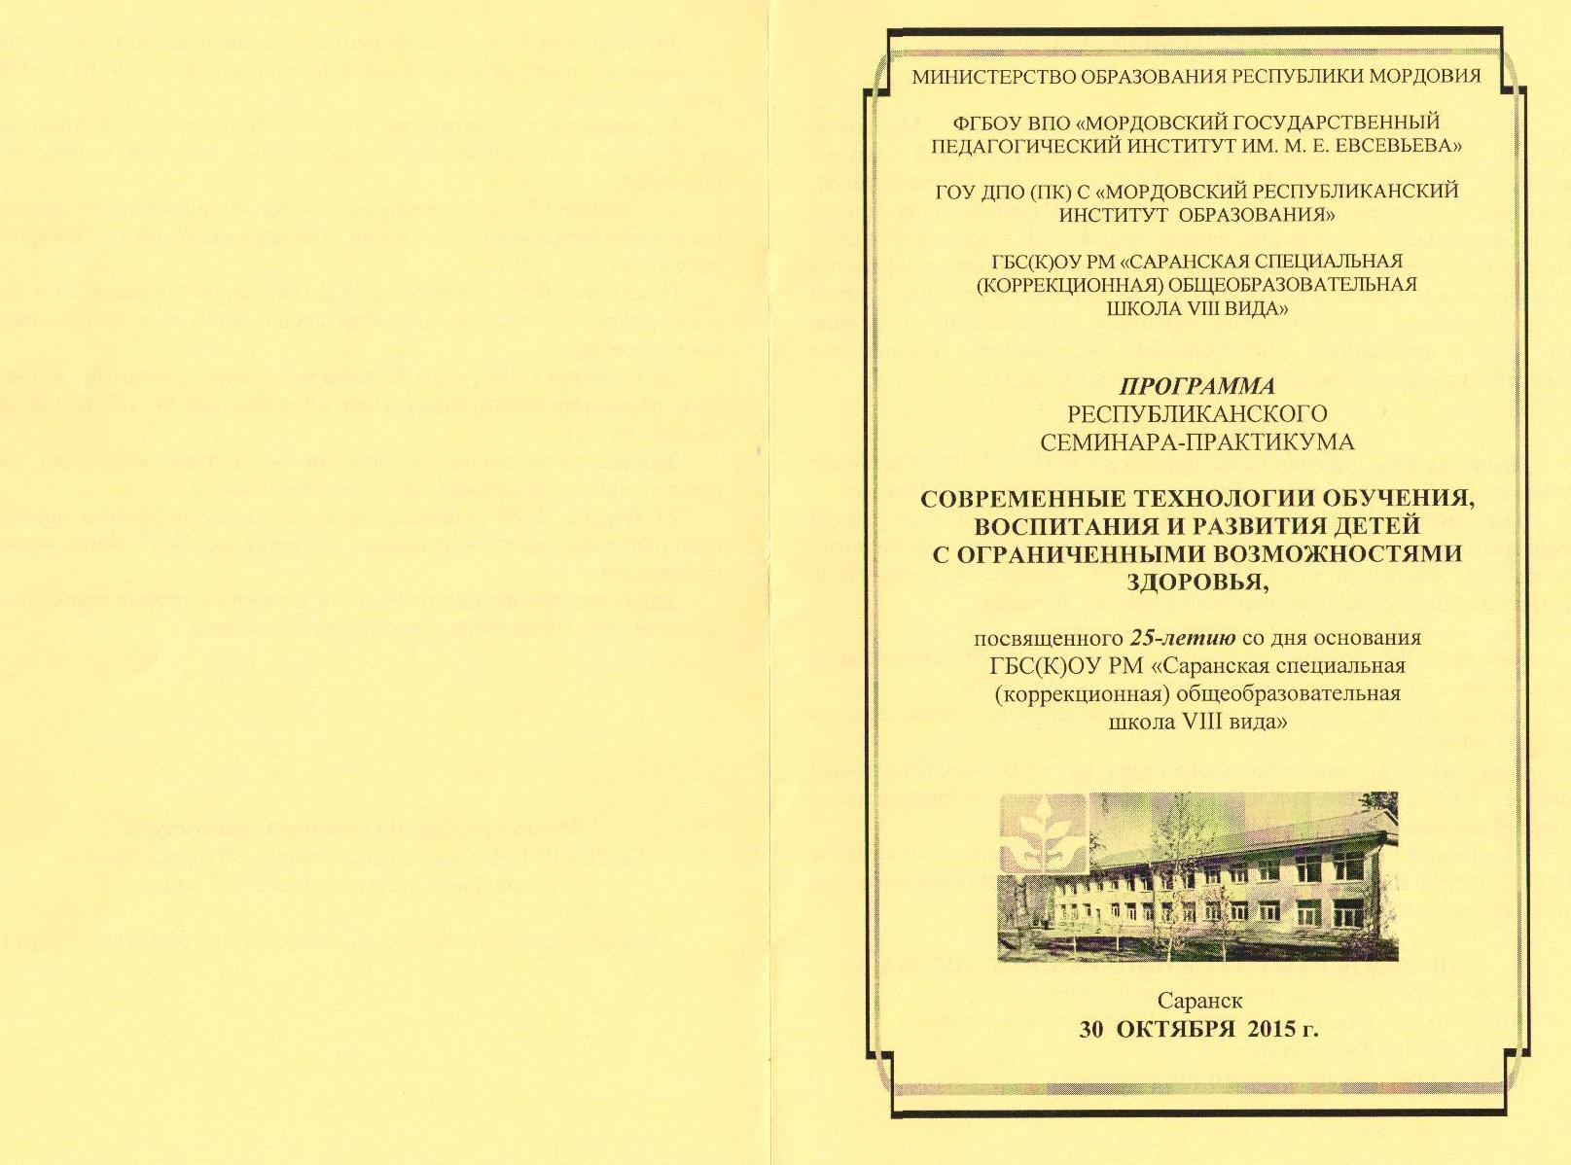

Slide 70
9. Проведение открытых мероприятий, мастер-классов, занятий Образовательная организация: 1 Муниципальный уровень: 1 Республиканский уровень: 2 Российский уровень: 1

Slide 78
10. Общественно-педагогическая активность педагога: участие в экспертных комиссиях, в жюри конкурсов, депутатская деятельность и т. д.

Slide 82
11. Участие педагога в профессиональных конкурсах

Slide 85
12. Награды и поощрения педагога

Slide 87
13. Повышение квалификации, профессиональная переподготовка

